Slide 1


ARDUINO.
TECNOLOGÍA COLABORATIVA
Manuel Hidalgo Díaz
www.practicasconarduino.com
Albacete, julio 2016

Slide 2

Fines del taller:
- Conocer el proyecto ARDUINO.
- Construir un instrumento musical con Arduino.
Manuel Hidalgo Díaz.
www.practicasconarduino.com

Slide 3

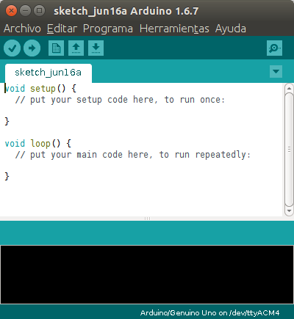
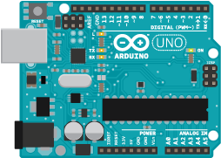
ARDUINO
Proyecto de Código Abierto
(Open Source)
www.arduino.cc
www.arduino.org
Manuel Hidalgo Díaz.
www.practicasconarduino.com

Slide 4
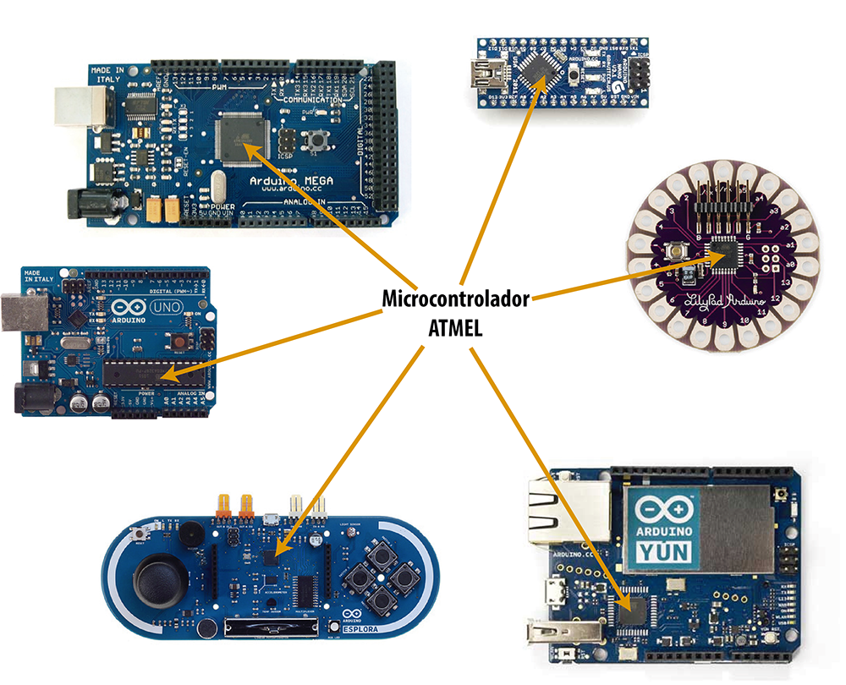
ARDUINO
Manuel Hidalgo Díaz.
www.practicasconarduino.com

Slide 5
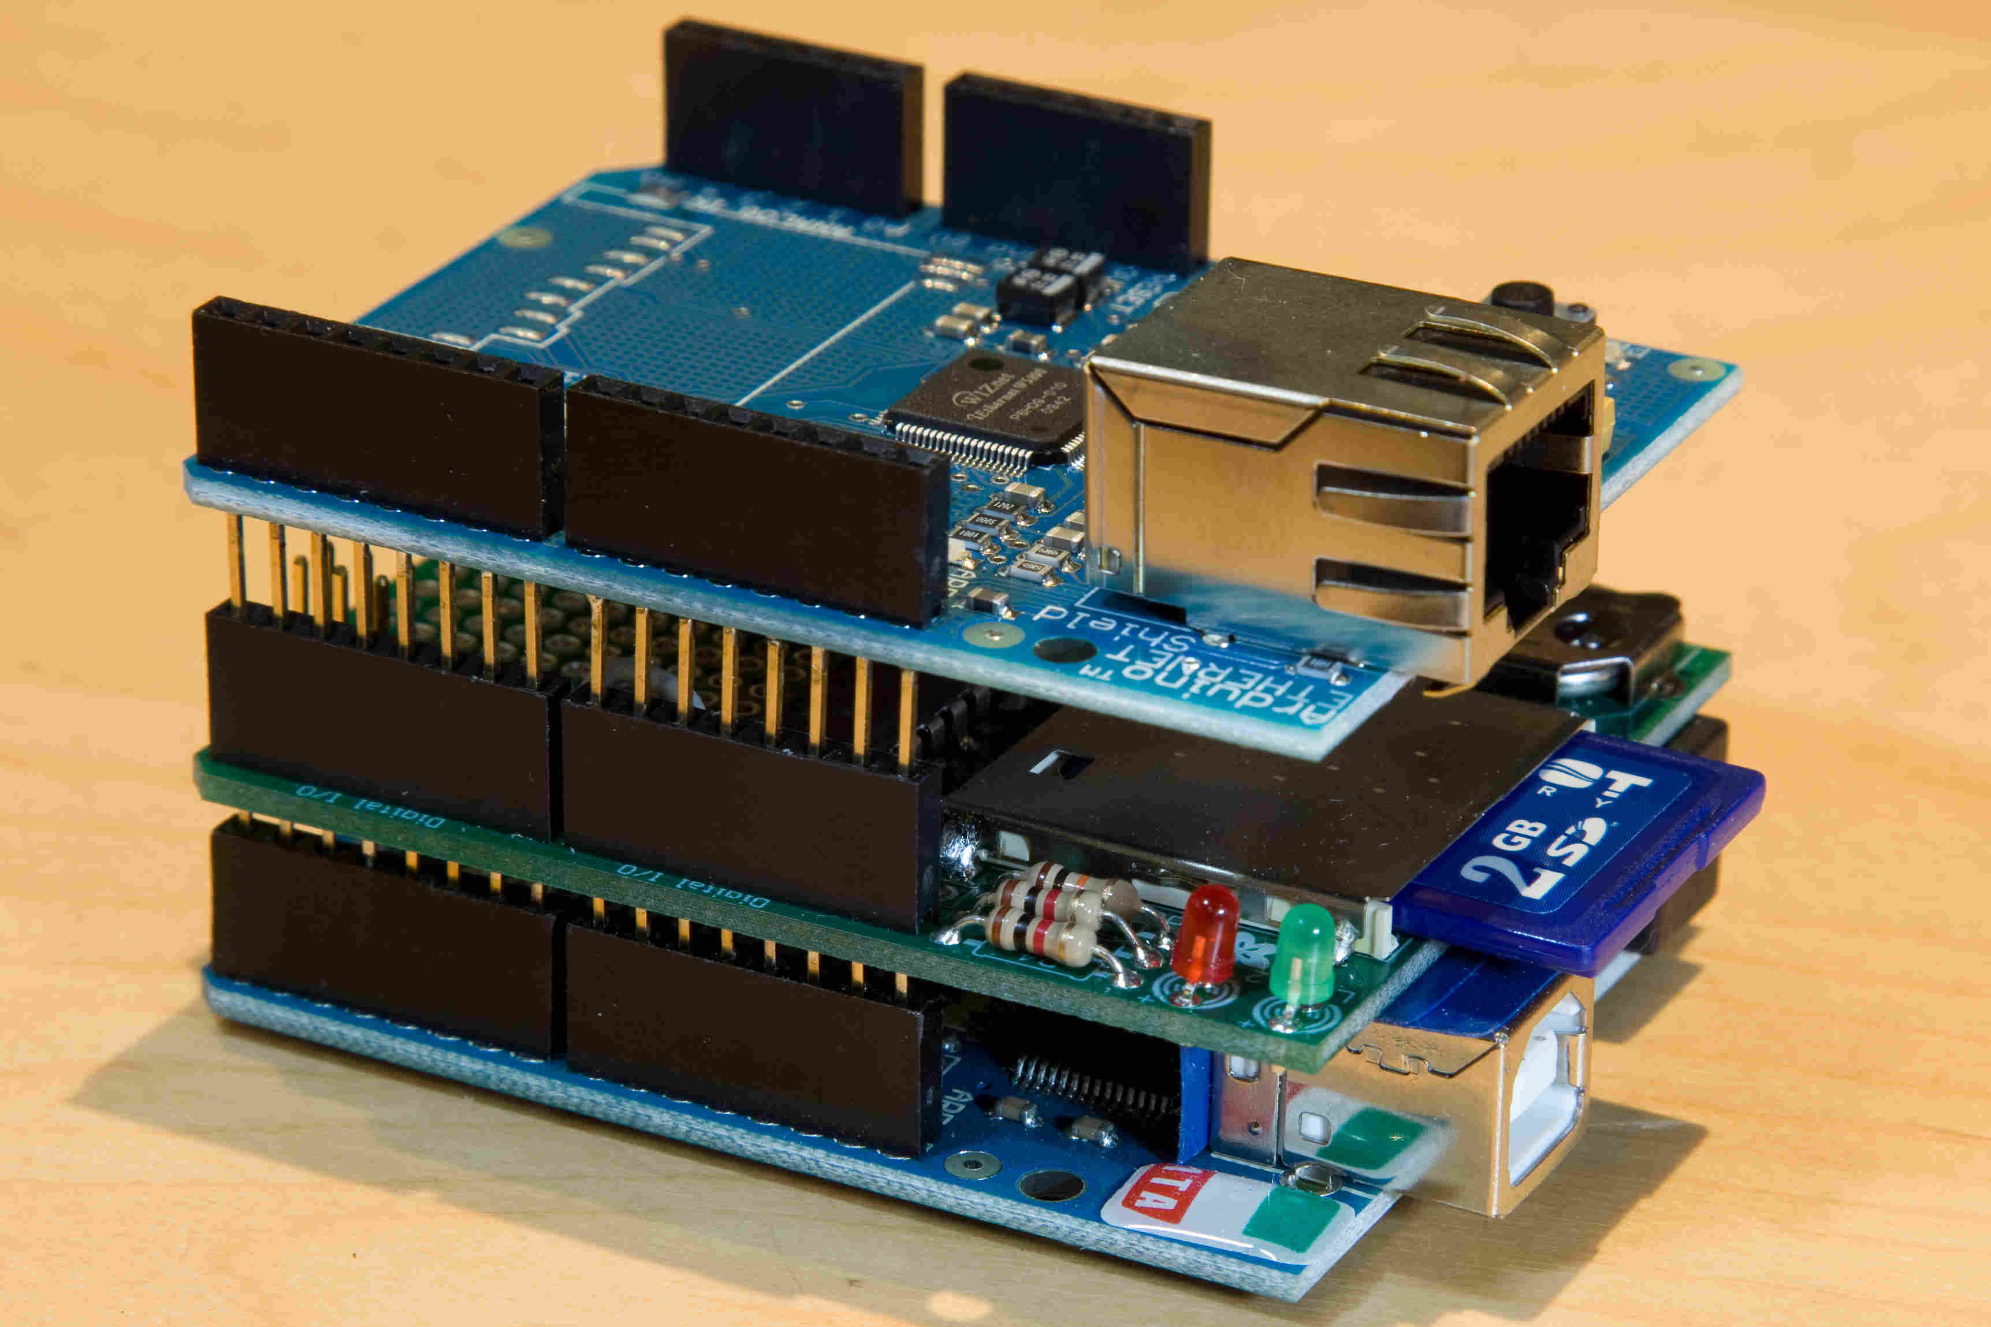
ARDUINO. Shields
Manuel Hidalgo Díaz.
www.practicasconarduino.com

Slide 6
ARDUINO. Comunidad Abierta.
Blog oficial de Arduino.
https://blog.arduino.cc/ http://www.arduino.org/blog
Manuel Hidalgo Díaz.
www.practicasconarduino.com

Slide 7
ARDUINO. Comunidad Abierta.
Web de proyectos
http://playground.arduino.cc/Es/ProjectsRecopilación de proyectos
http://blog.bricogeek.com/
http://www.instructables.com
Manuel Hidalgo Díaz.
www.practicasconarduino.com

Slide 8
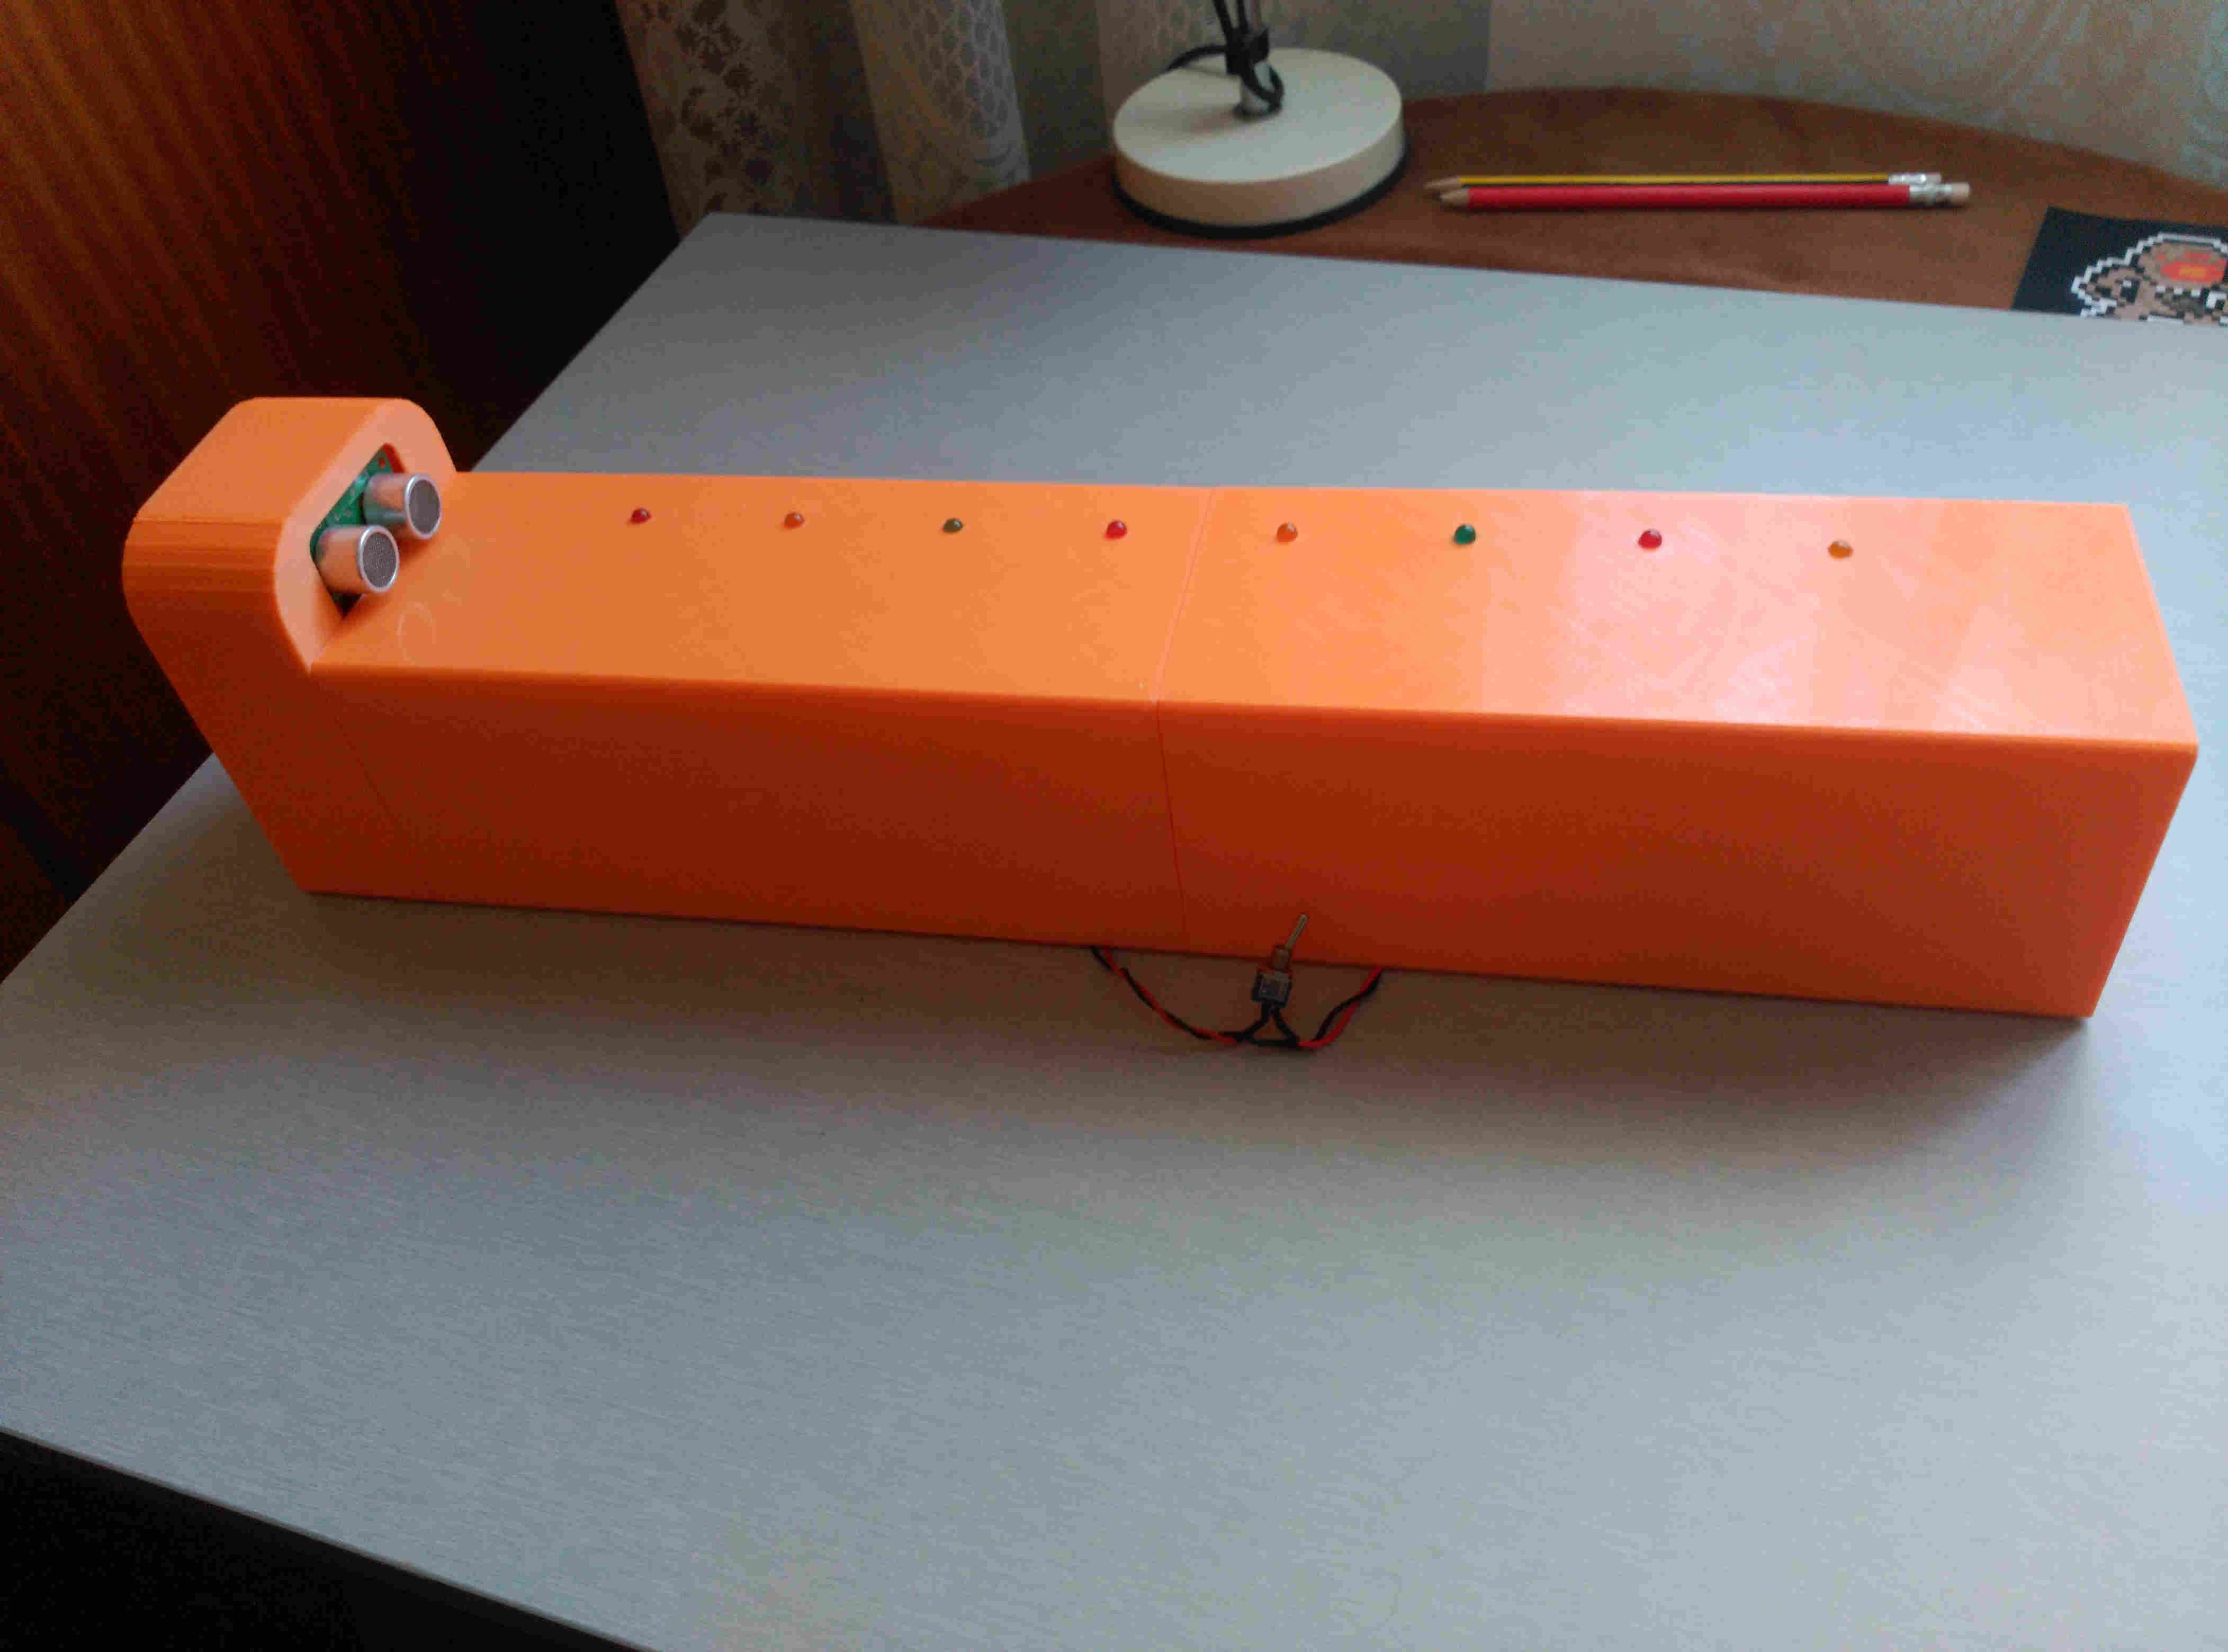
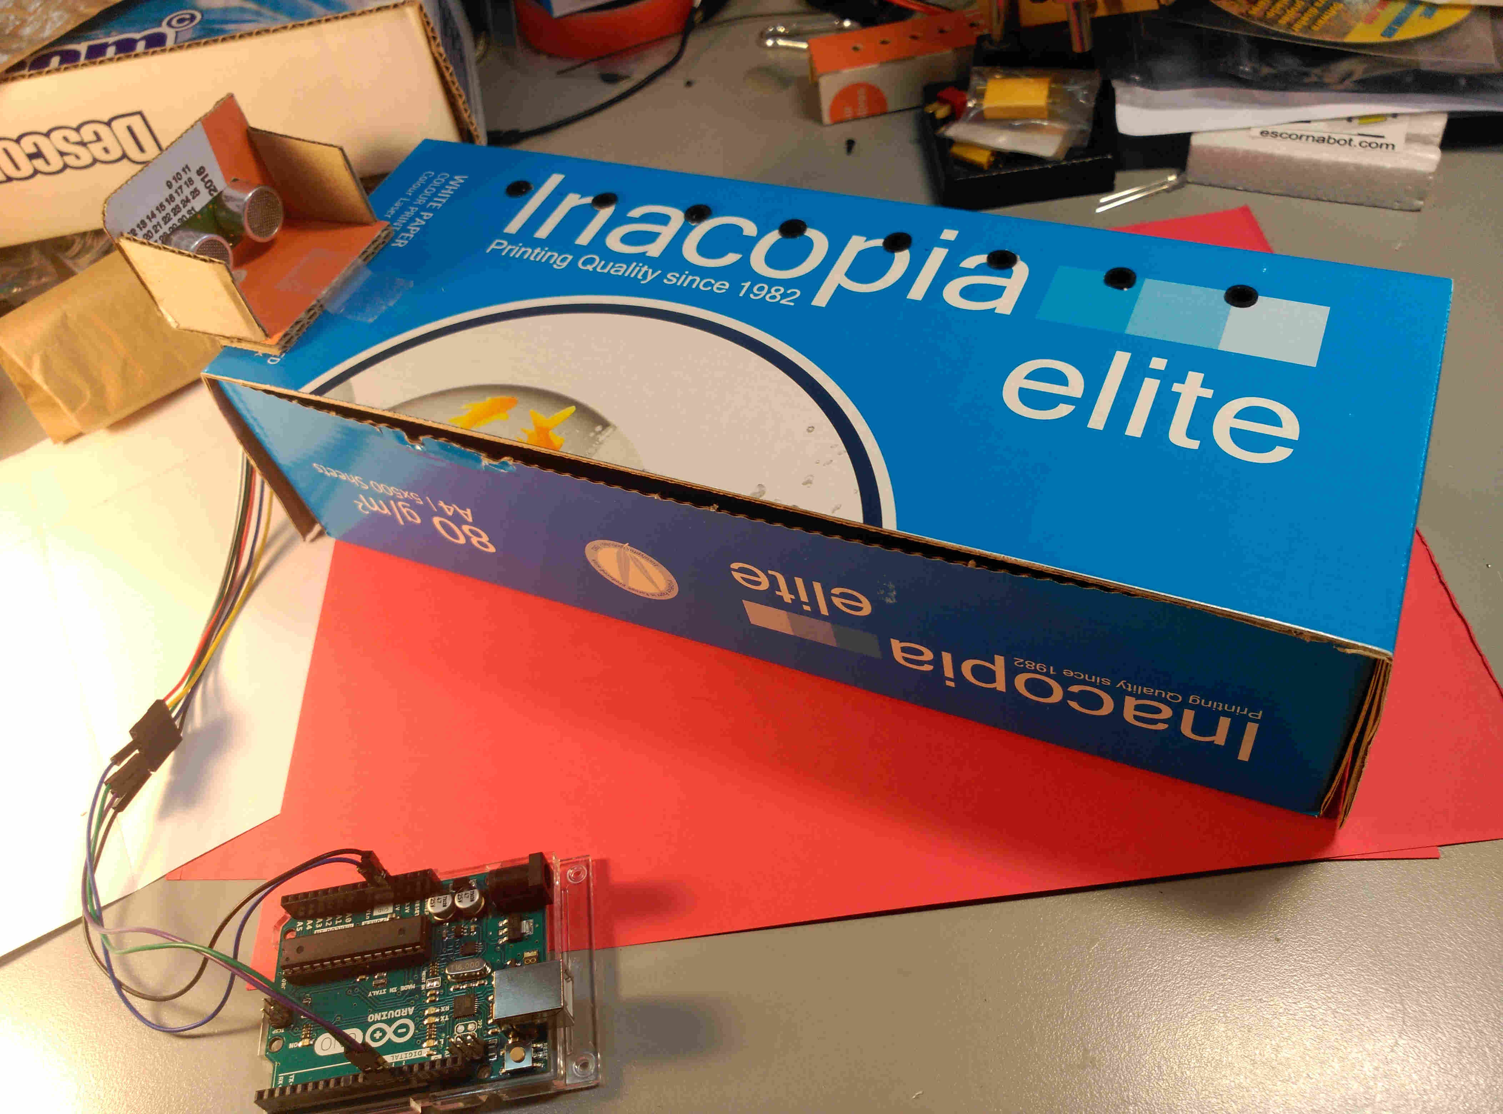
INSTRUMENTO MUSICAL
video_02 Video_01
Manuel Hidalgo Díaz.
www.practicasconarduino.com

Slide 9
INSTRUMENTO MUSICAL
- Electrónico programable.
- Enlace con información y programas
Instrumento Musical
Manuel Hidalgo Díaz.
www.practicasconarduino.com

Slide 10
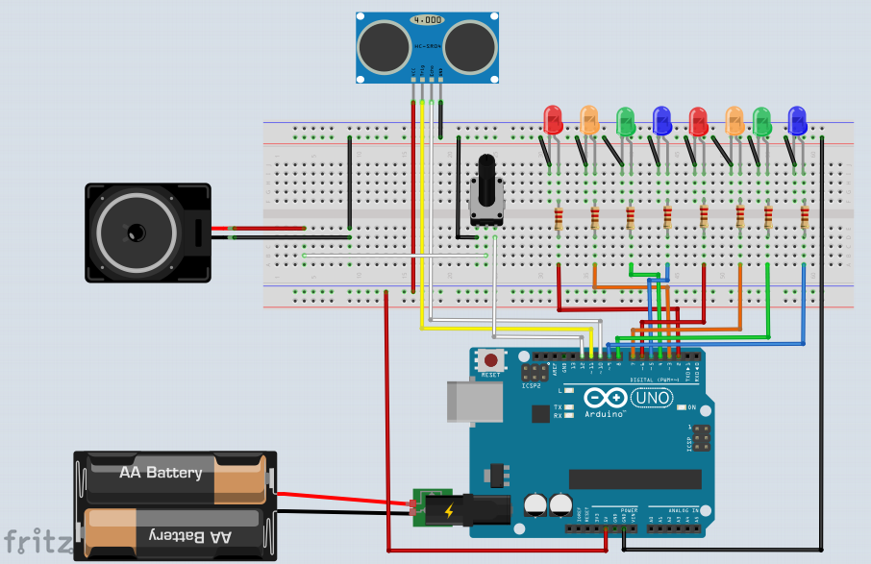
Esquema general.
Manuel Hidalgo Díaz.
www.practicasconarduino.com

Slide 11
Metodología de trabajo.
- Información de electrónica-Arduino
www.practicasconarduino.com
Generando sonido
Manuel Hidalgo Díaz.
www.practicasconarduino.com

Slide 12
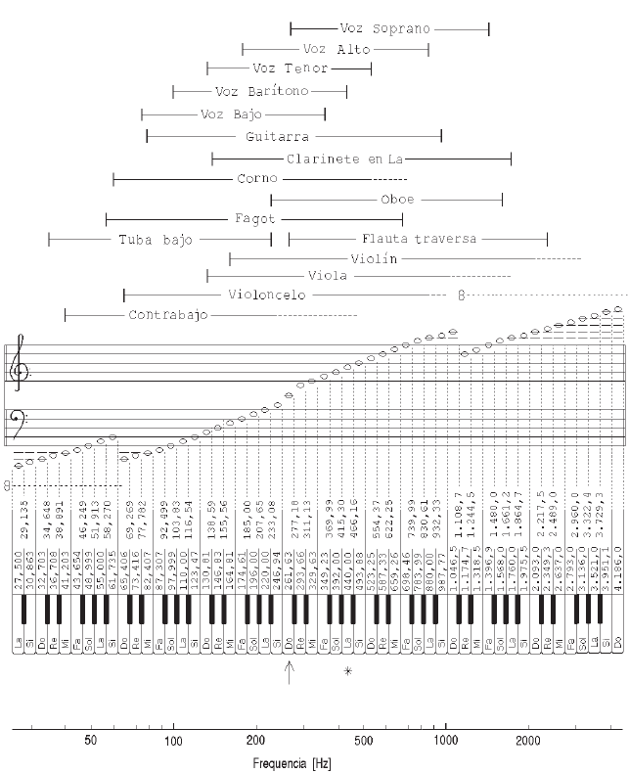
Metodología de trabajo.
- Información de música
Escalas musicales
Manuel Hidalgo Díaz.
www.practicasconarduino.com

Slide 13
Metodología de trabajo.
- Montaje por fases del instrumento.
- Programación y prueba de funcionamiento de los elementos montados.
Manuel Hidalgo Díaz.
www.practicasconarduino.com

Slide 14
Carga de programa en la placa Arduino.
1.- Conexión de Arduino por primera vez.
2.- Carga del prog01_Blink
3.- Explicación del código
Manuel Hidalgo Díaz.
www.practicasconarduino.com

Slide 15
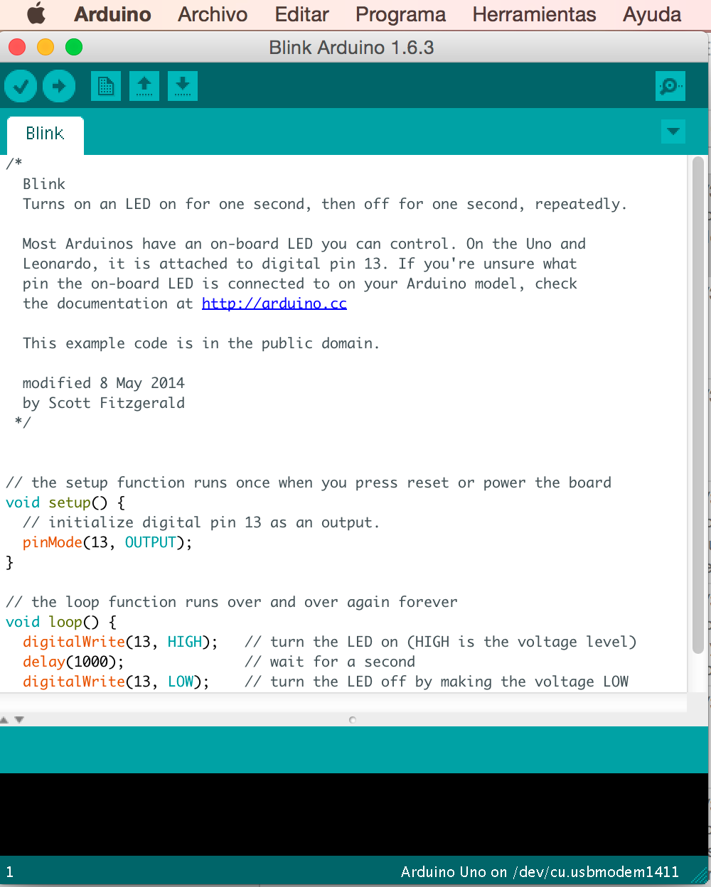
Carga de programa en la placa Arduino.
3.- Explicación del código
Manuel Hidalgo Díaz.
www.practicasconarduino.com

Slide 16
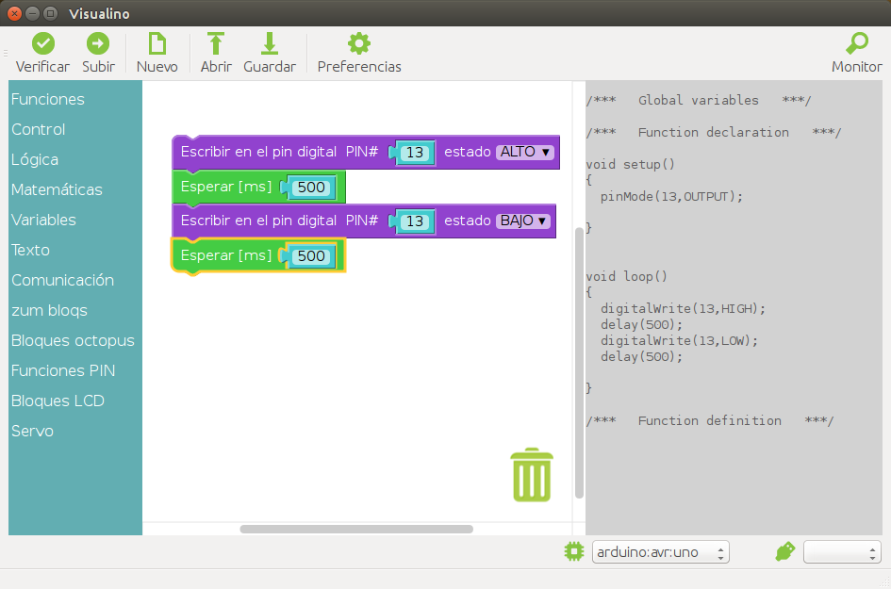
Carga de programa en la placa Arduino.
- Utilizando Visualino
Manuel Hidalgo Díaz.
www.practicasconarduino.com

Slide 17
Programas de comprobación en Visualino.
Por ser un entorno gráfico es más fácil de entender, pero menos potente en la programación.
Estos programas se encuentran en la carpeta Visualino y son:
1.- prog01_blink.bly
Programa que permite comprobar la conexión y funcionamiento de la placa, es el “Hola Mundo” del hardware.
2.- prog02_TestLeds.bly
Programa que comprueba la conexión de los leds con un bucle for.
Manuel Hidalgo Díaz.
www.practicasconarduino.com

Slide 18
Programas de comprobación en Visualino.
3.- prog03_TestUS.bly
Programa que comprueba el sensor de ultrasonido y se puede ver la medida detectada en el monitor, cada segundo.
4.- prog04_TestLedUS.bly
Programa que realiza la medida de la distancia con el sensor de ultrasonido y enciende el led correspondiente a la nota musical que se tendrá que sonar. Este programa nos permite calibrar la distancia de la situación de los leds y en la rotulación donde poner el nombre de cada nota musical.
Manuel Hidalgo Díaz.
www.practicasconarduino.com

Slide 19
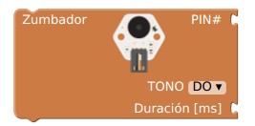
Programas de comprobación en Visualino.
5.- prog05_TestInstrumento.bly
Programa que se añade al programa anterior el bloque
TONO = tone(pin, frequency, duration)
para que suene la nota musical correspondiente.
La diferencia está en que el bloque TONO tiene un desplegable, con las notas musicales con su frecuencia correspondiente, y en el bloque de TONO avanzado hay que poner la frecuencia de forma numérica.
La duración de la nota musical en este programa está fijada a 100ms.
6.- prog06_Instrumento.bly
Este programa corresponde al instrumento musical y se diferencia del anterior por la variable tiempoNota, que se puede modificar para adaptarla a nuestras necesidades.
Manuel Hidalgo Díaz.
www.practicasconarduino.com

Slide 20
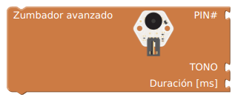
Programas de comprobación en Visualino.
5.- prog05_TestInstrumento.bly
Para añadir notas musicales diferentes se emplea el bloque
La diferencia está en que el bloque TONO tiene un desplegable, con las notas musicales con su frecuencia correspondiente, y en el bloque de TONO avanzado hay que poner la frecuencia de forma numérica.
La duración de la nota musical en este programa está fijada a 100ms.
La diferencia está en que el bloque TONO tiene un desplegable, con las notas musicales con su frecuencia correspondiente, y en el bloque de TONO avanzado hay que poner la frecuencia de forma numérica.
La duración de la nota musical en este programa está fijada a 100ms.
6.- prog06_Instrumento.bly
Este programa corresponde al instrumento musical y se diferencia del anterior por la variable tiempoNota, que se puede modificar para adaptarla a nuestras necesidades.
Manuel Hidalgo Díaz.
www.practicasconarduino.com

Slide 21
Programas de comprobación en Visualino.
6.- prog06_Instrumento.bly
Este programa corresponde al instrumento musical y se diferencia del anterior por la variable tiempoNota, que se puede modificar para adaptarla a nuestras necesidades.
Manuel Hidalgo Díaz.
www.practicasconarduino.com

Slide 22
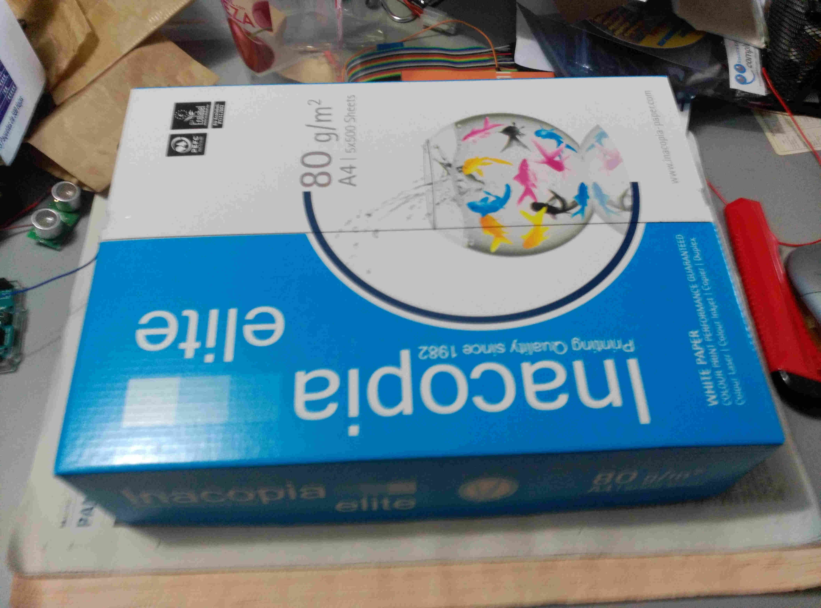
Chasis del instrumento.
- Tapa de cartón de una caja de folios cortada por la mitad.
Manuel Hidalgo Díaz.
www.practicasconarduino.com

Slide 23
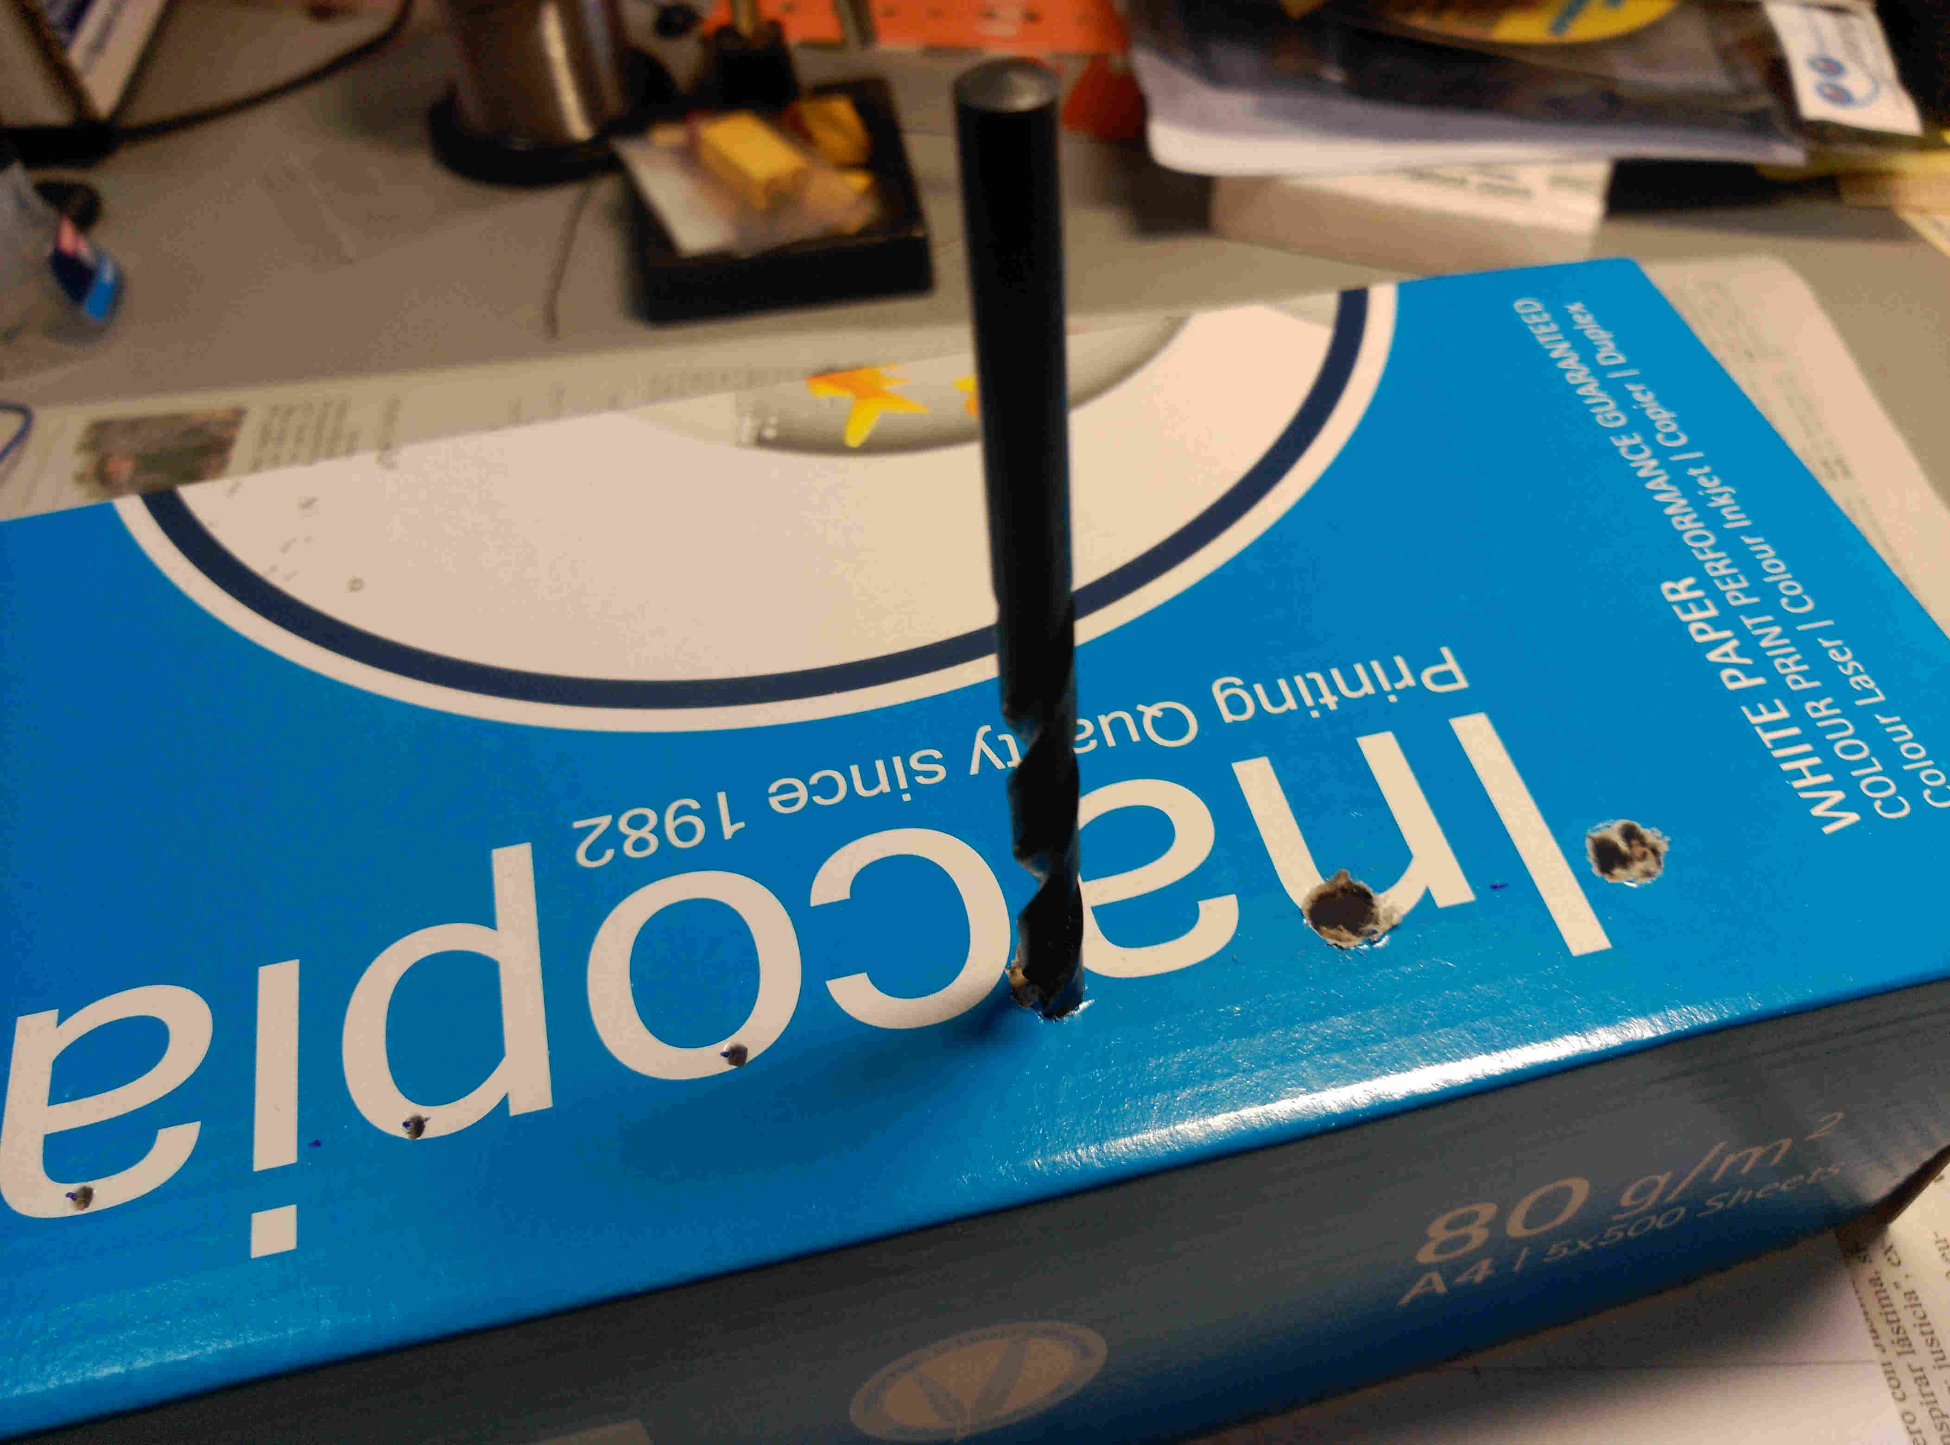
Parte superior. Taladros para los leds
- Distancia (cm) 5-8-11-14-17-20-23-26.
- 2 cm sobre el borde superior.
- Broca de 6 mm.
Manuel Hidalgo Díaz.
www.practicasconarduino.com

Slide 24
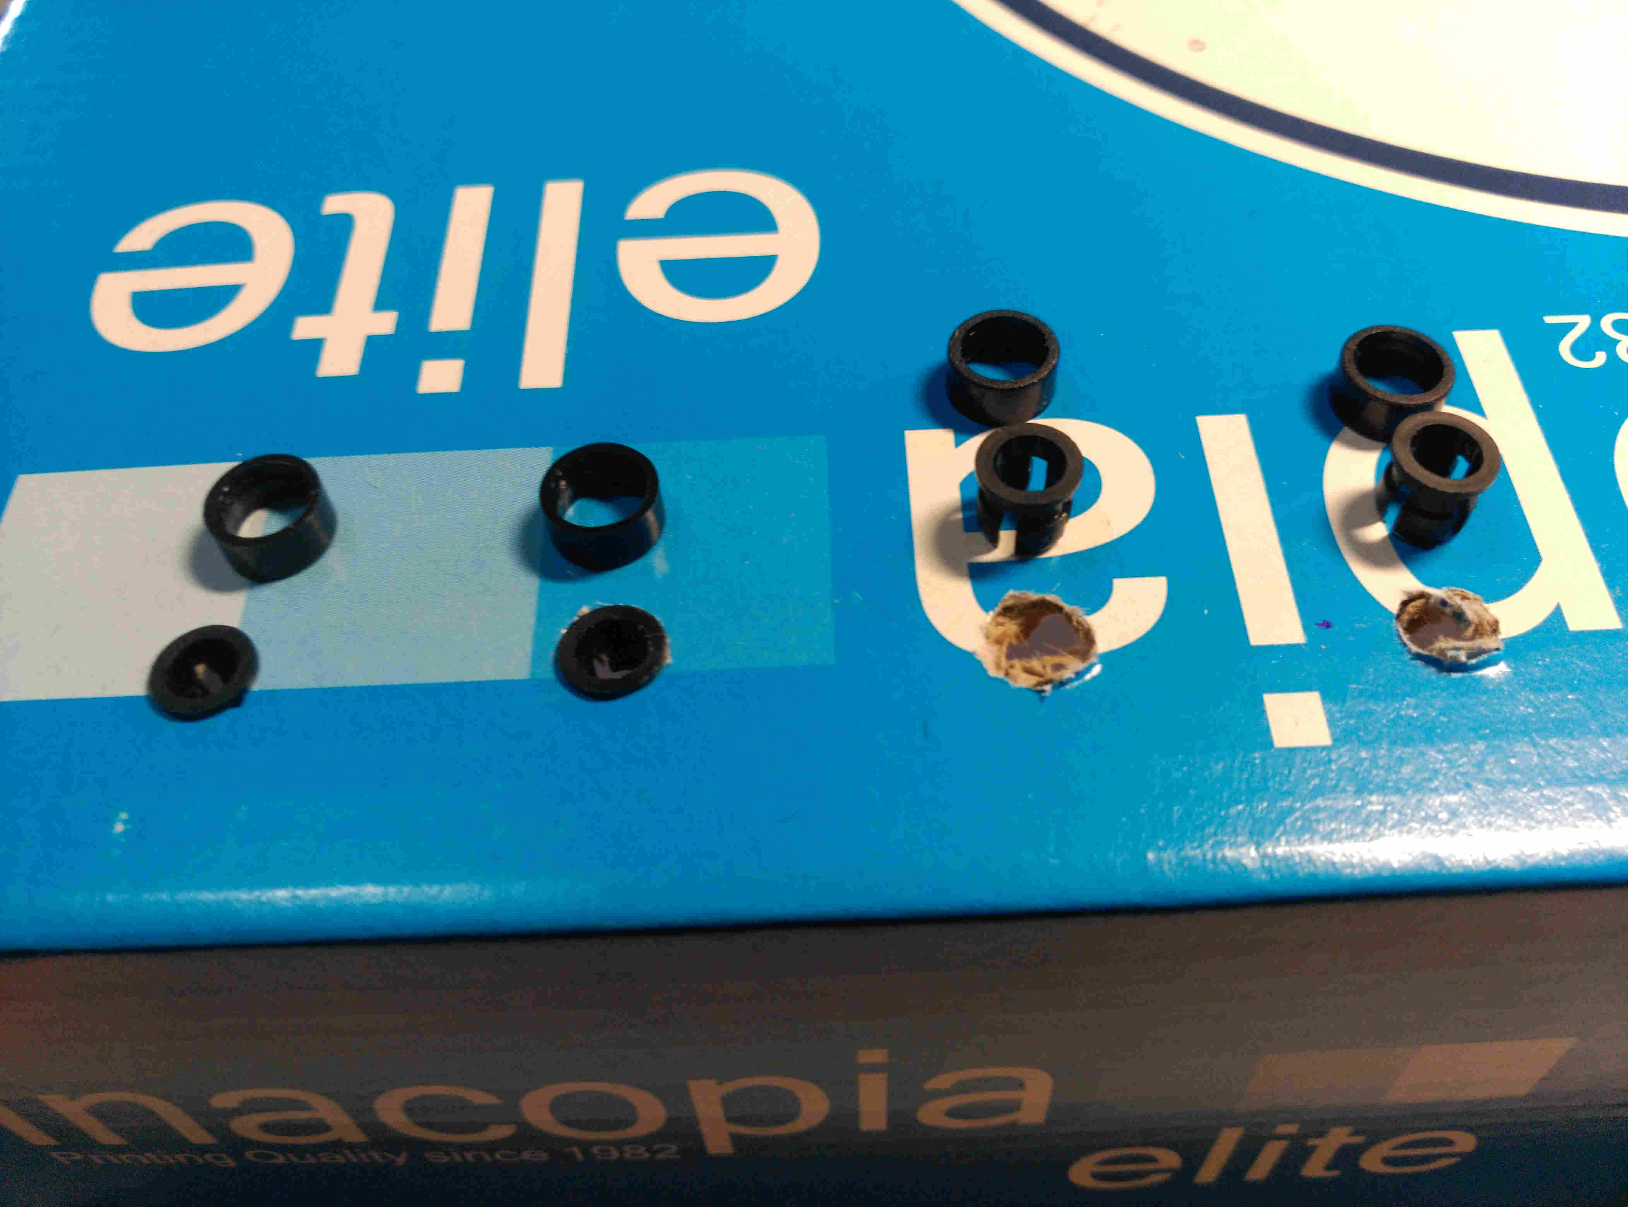
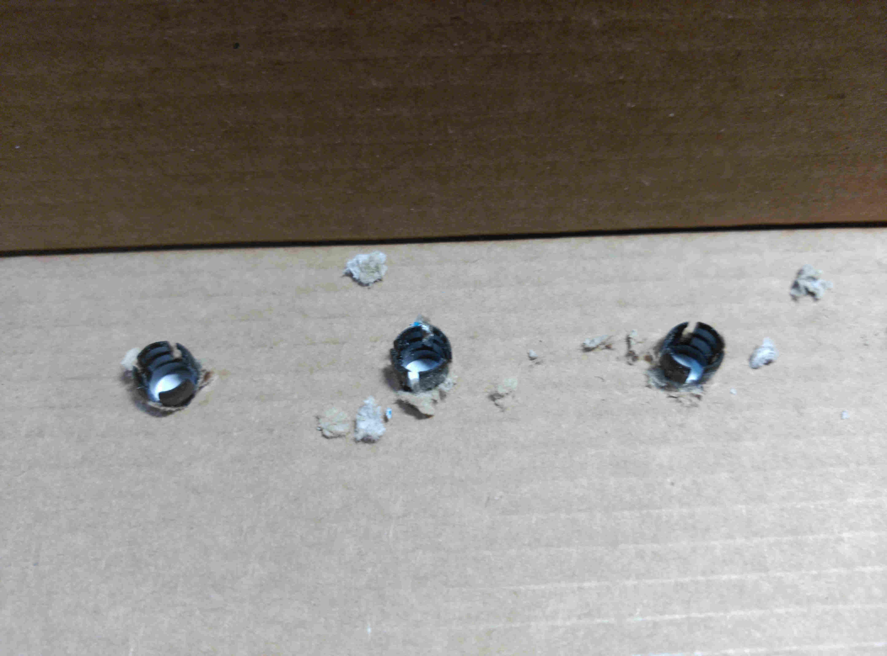
Colocación y limpieza de portaleds.
Manuel Hidalgo Díaz.
www.practicasconarduino.com

Slide 25
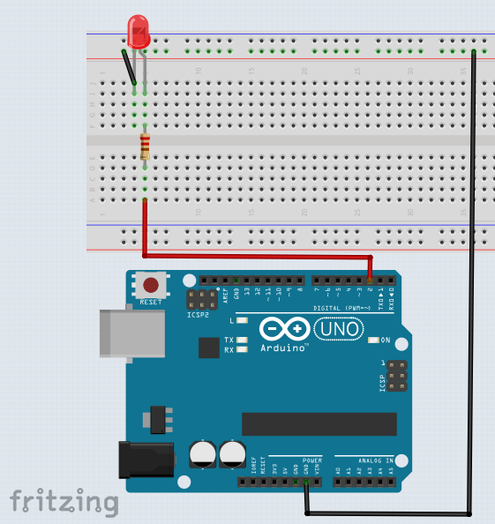
Leds de las notas musicales.
Manuel Hidalgo Díaz.
www.practicasconarduino.com

Slide 26
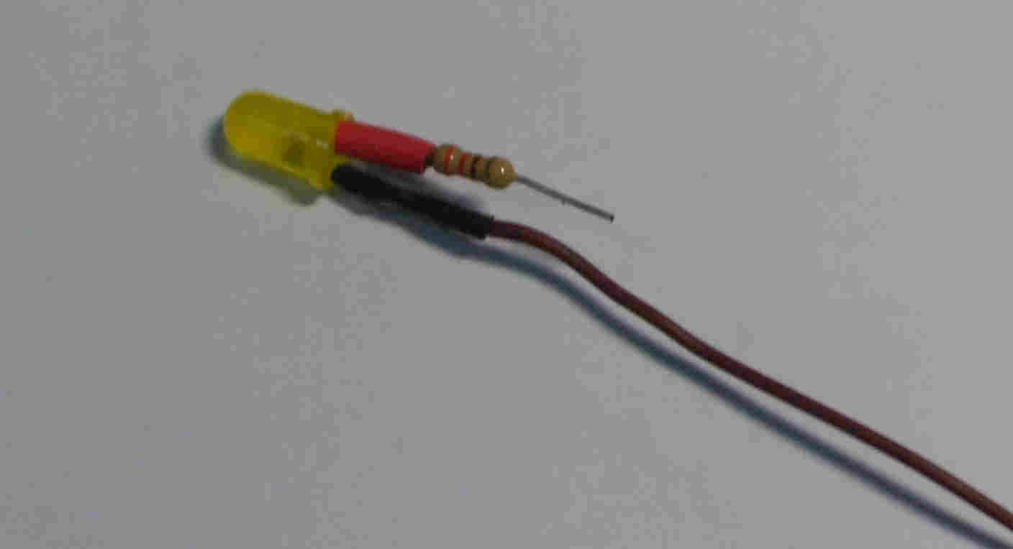
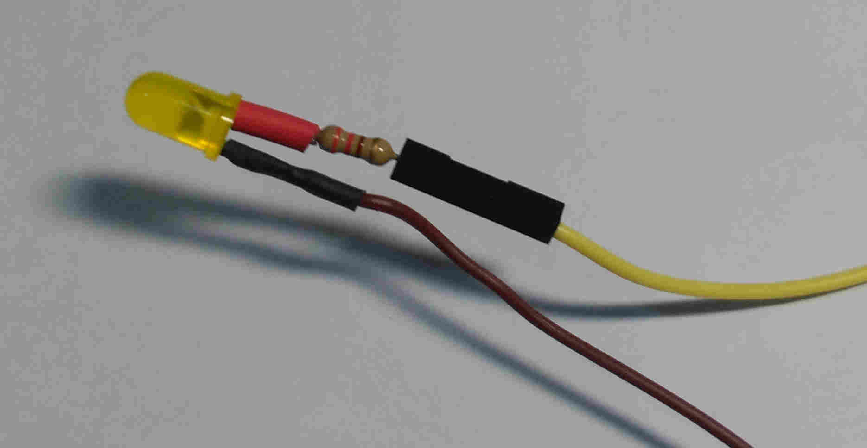
Preparación de los Leds.
- Soldar la resistencia de 220Ω a la patilla (+), ánodo, del led y poner tubo termoretractil rojo.
- La patilla de la resistencia queda para conectar el cable que va a la placa Arduino.
- Soldar cable negro a la patilla (-), cátodo, del led.
Manuel Hidalgo Díaz.
www.practicasconarduino.com

Slide 27
Preparación de los Leds.
- Comprobación de su funcionamiento.
- Cargar el programa prog01_Blink, modificando según la conexión.
- Repetir para el resto de led.
Manuel Hidalgo Díaz.
www.practicasconarduino.com

Slide 28
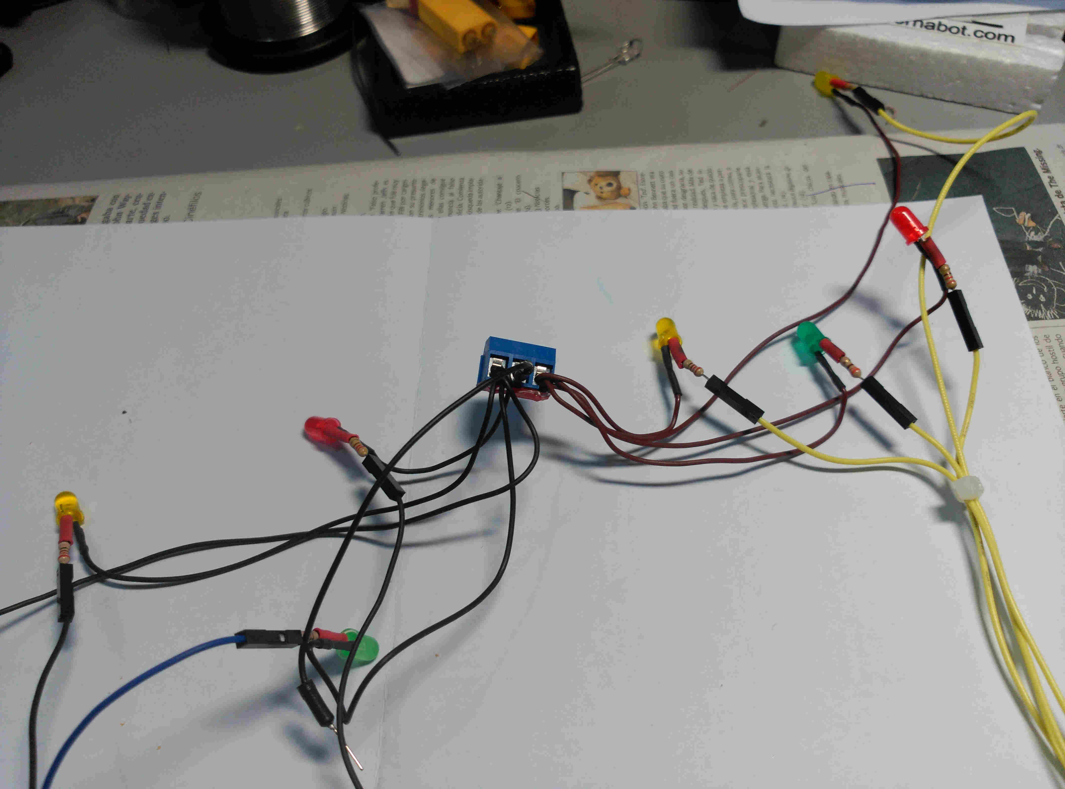
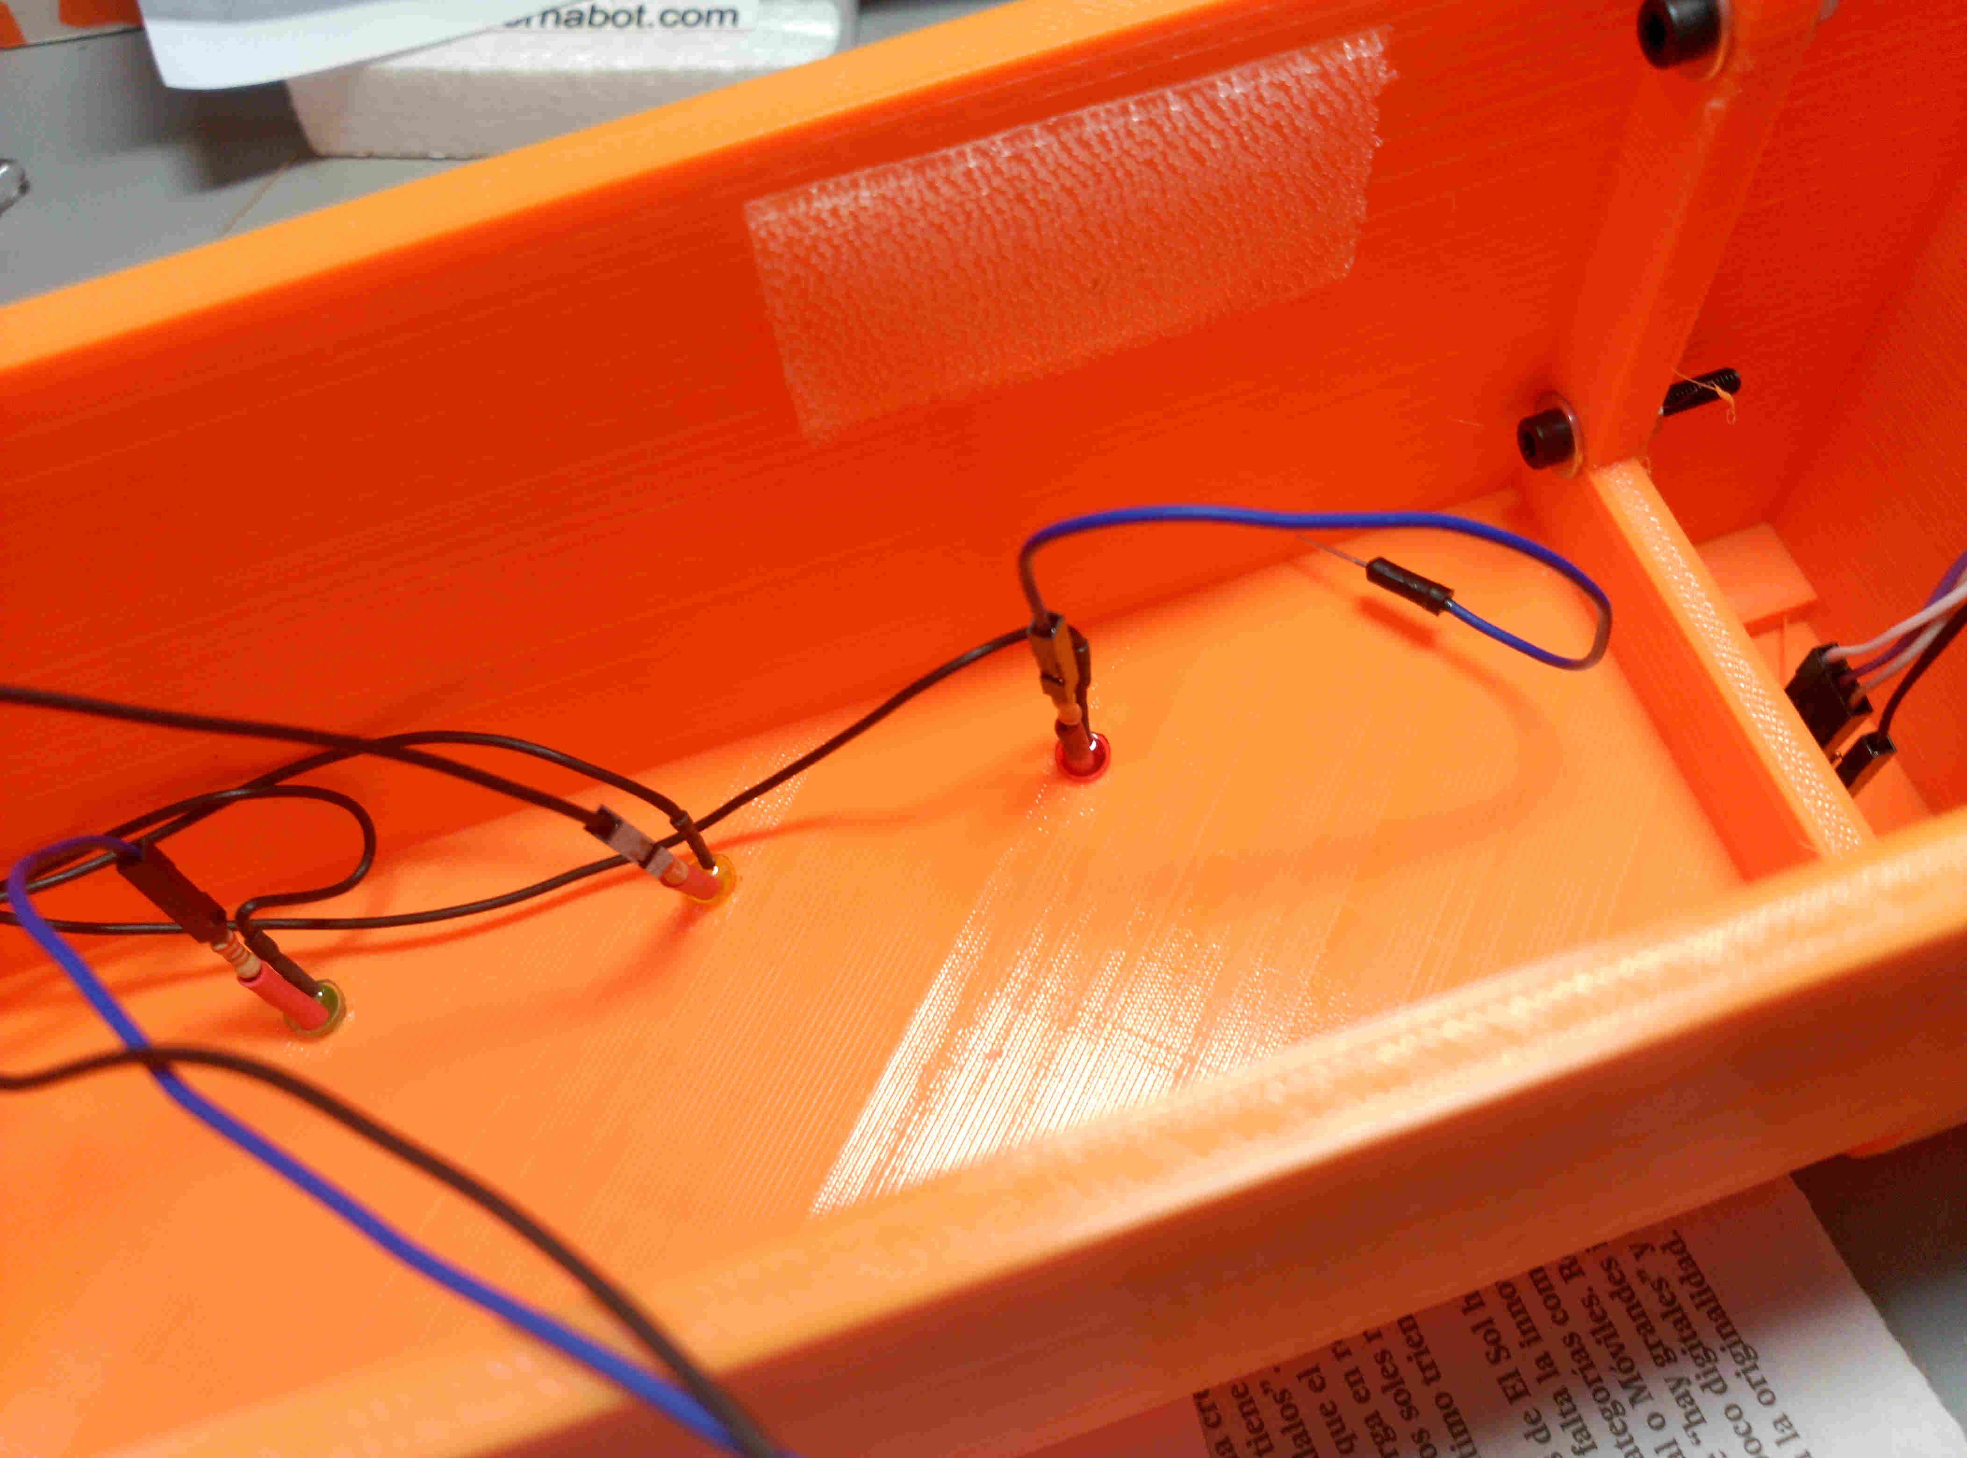
Preparación de los Leds.
- Los cables negros van a una regleta de conexión.
- Los cables que se conectan al terminal de la resistencia van a los pines digitales de la placa Arduino, según el esquema anterior.
Manuel Hidalgo Díaz.
www.practicasconarduino.com

Slide 29
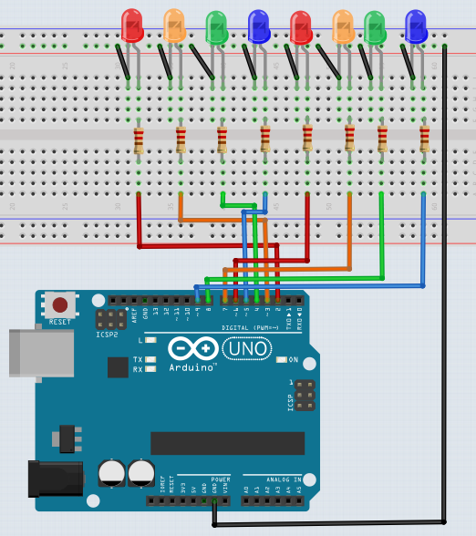
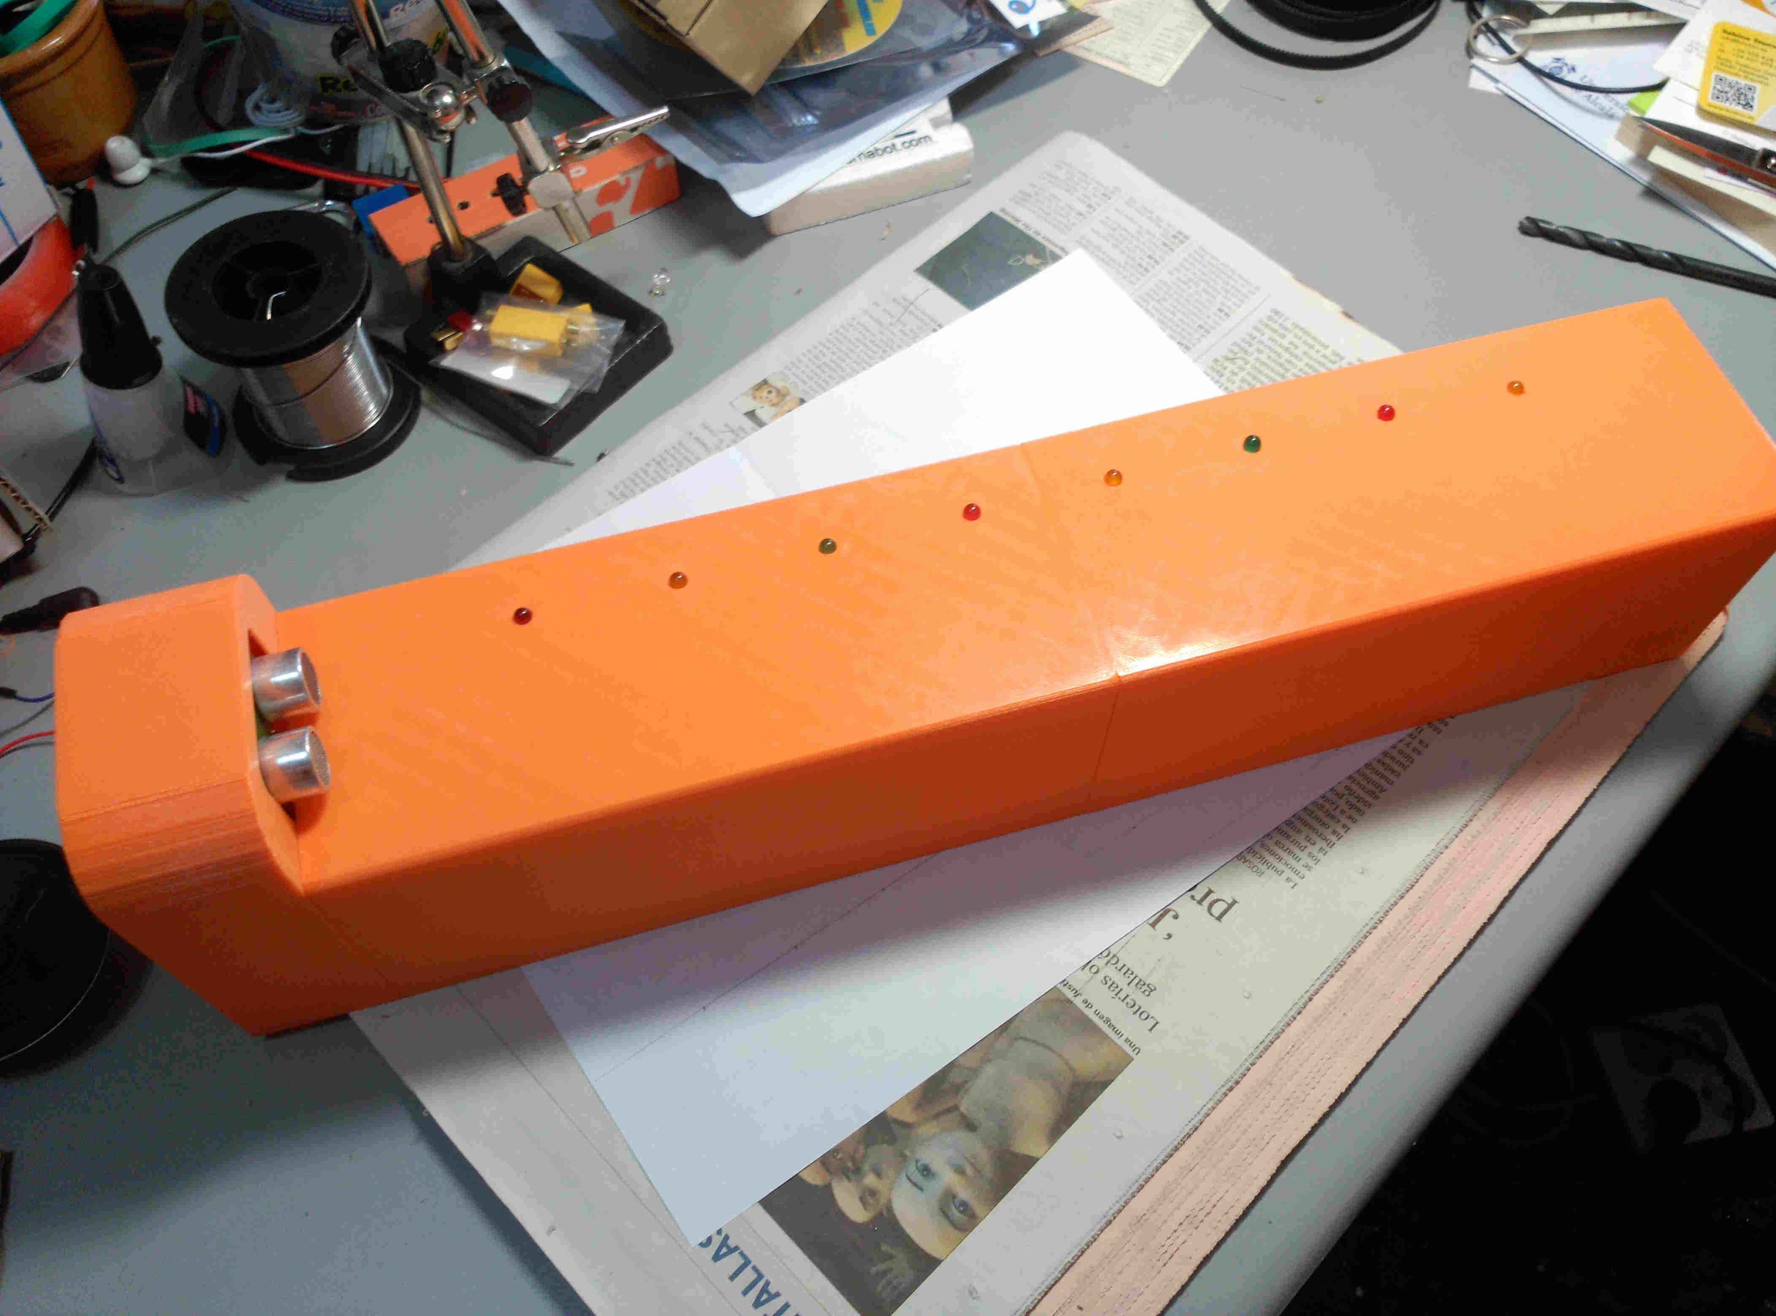
Preparación de los Leds.
- Comprobación de su funcionamiento.
- Cargar el programa prog02_leds.
Manuel Hidalgo Díaz.
www.practicasconarduino.com

Slide 30
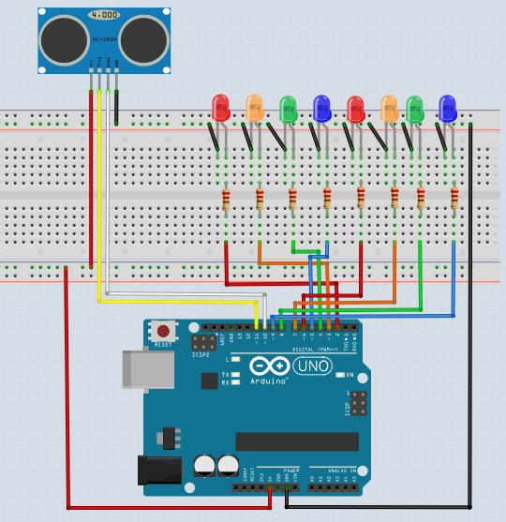
Sensor ultrasonido (distancia).
- Mide la distancia por señal de ultrasonido.
Manuel Hidalgo Díaz.
www.practicasconarduino.com

Slide 31
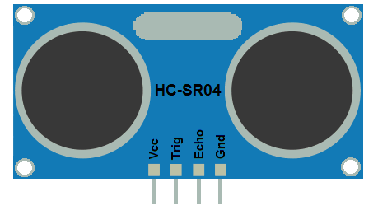
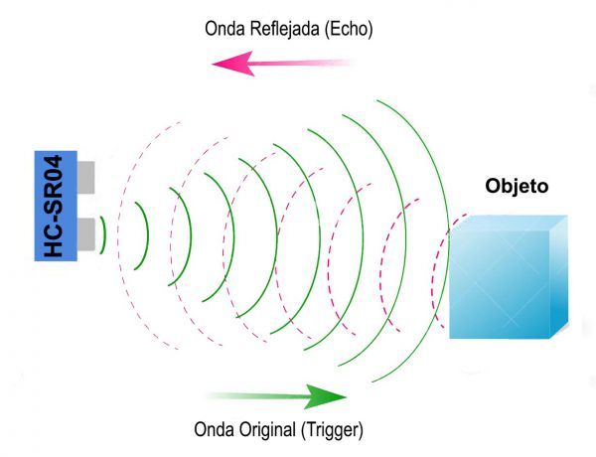
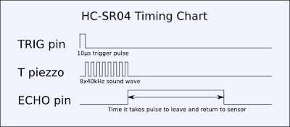
Sensor ultrasonido (distancia).
- Explicación
Manuel Hidalgo Díaz.
www.practicasconarduino.com

Slide 32
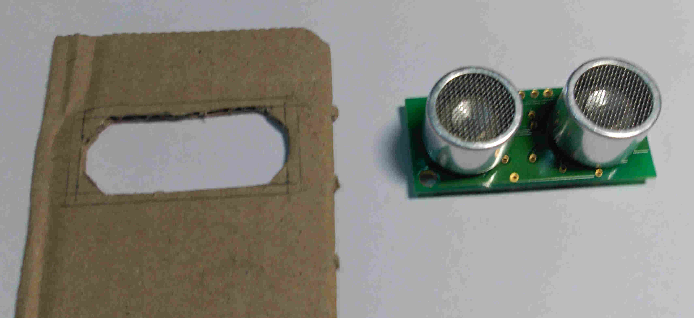
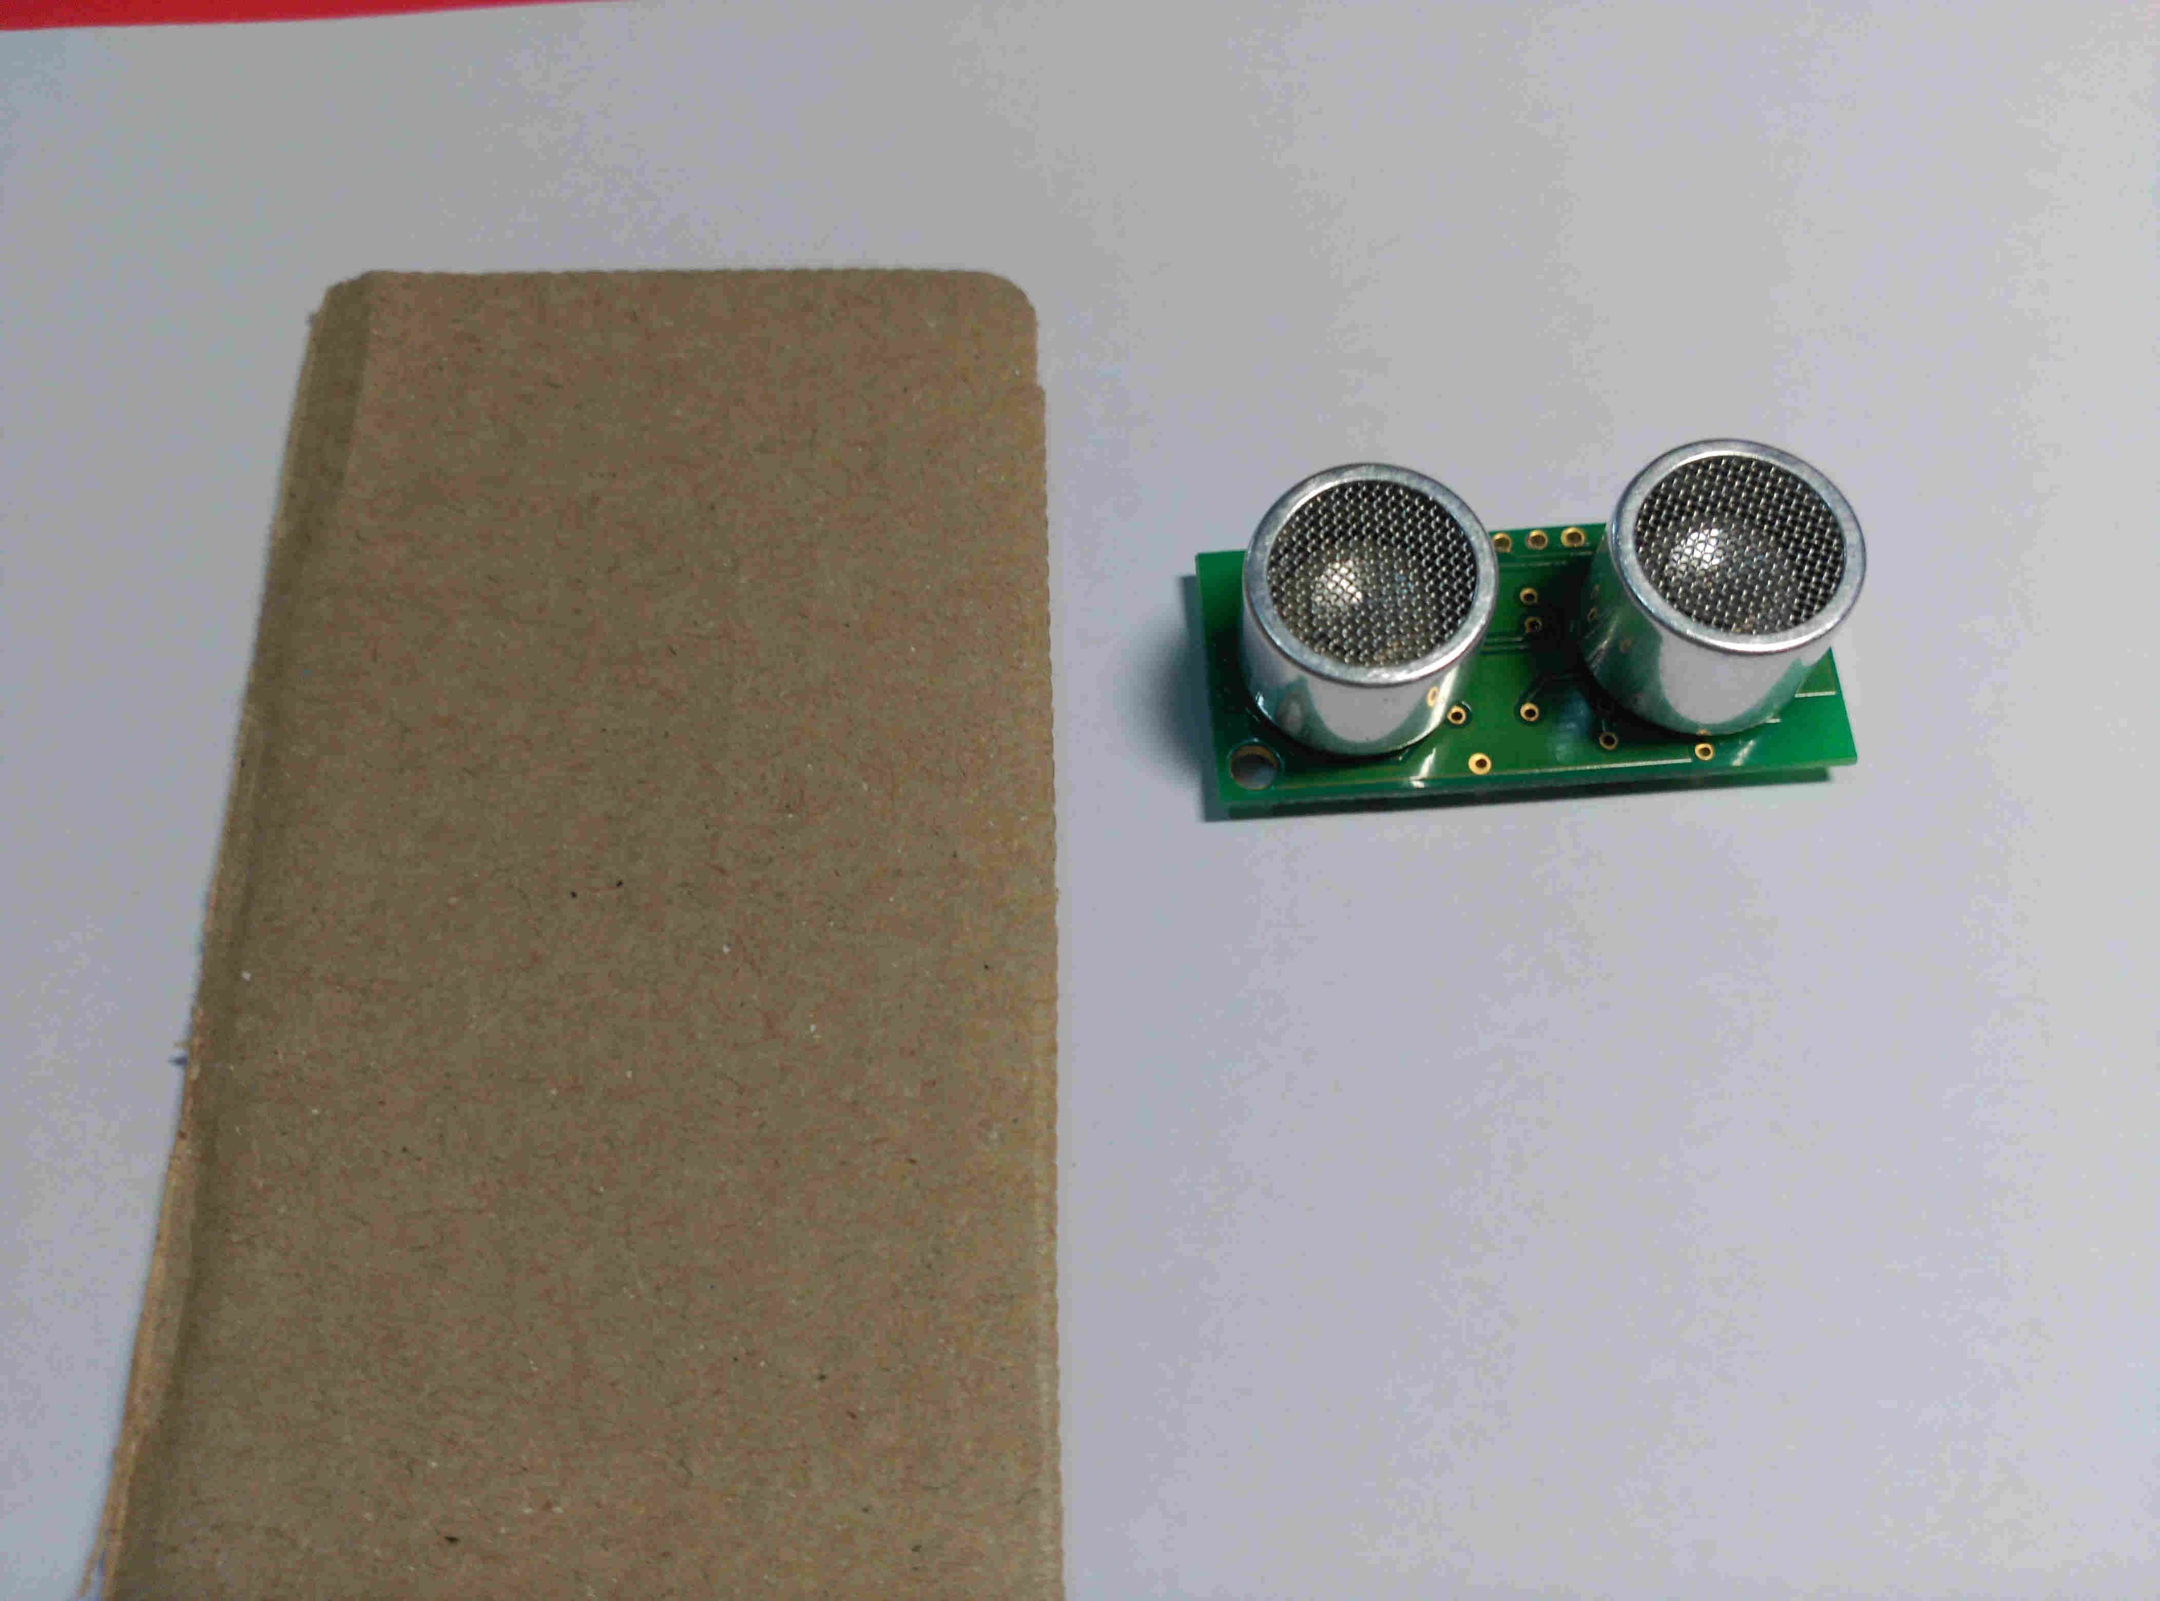
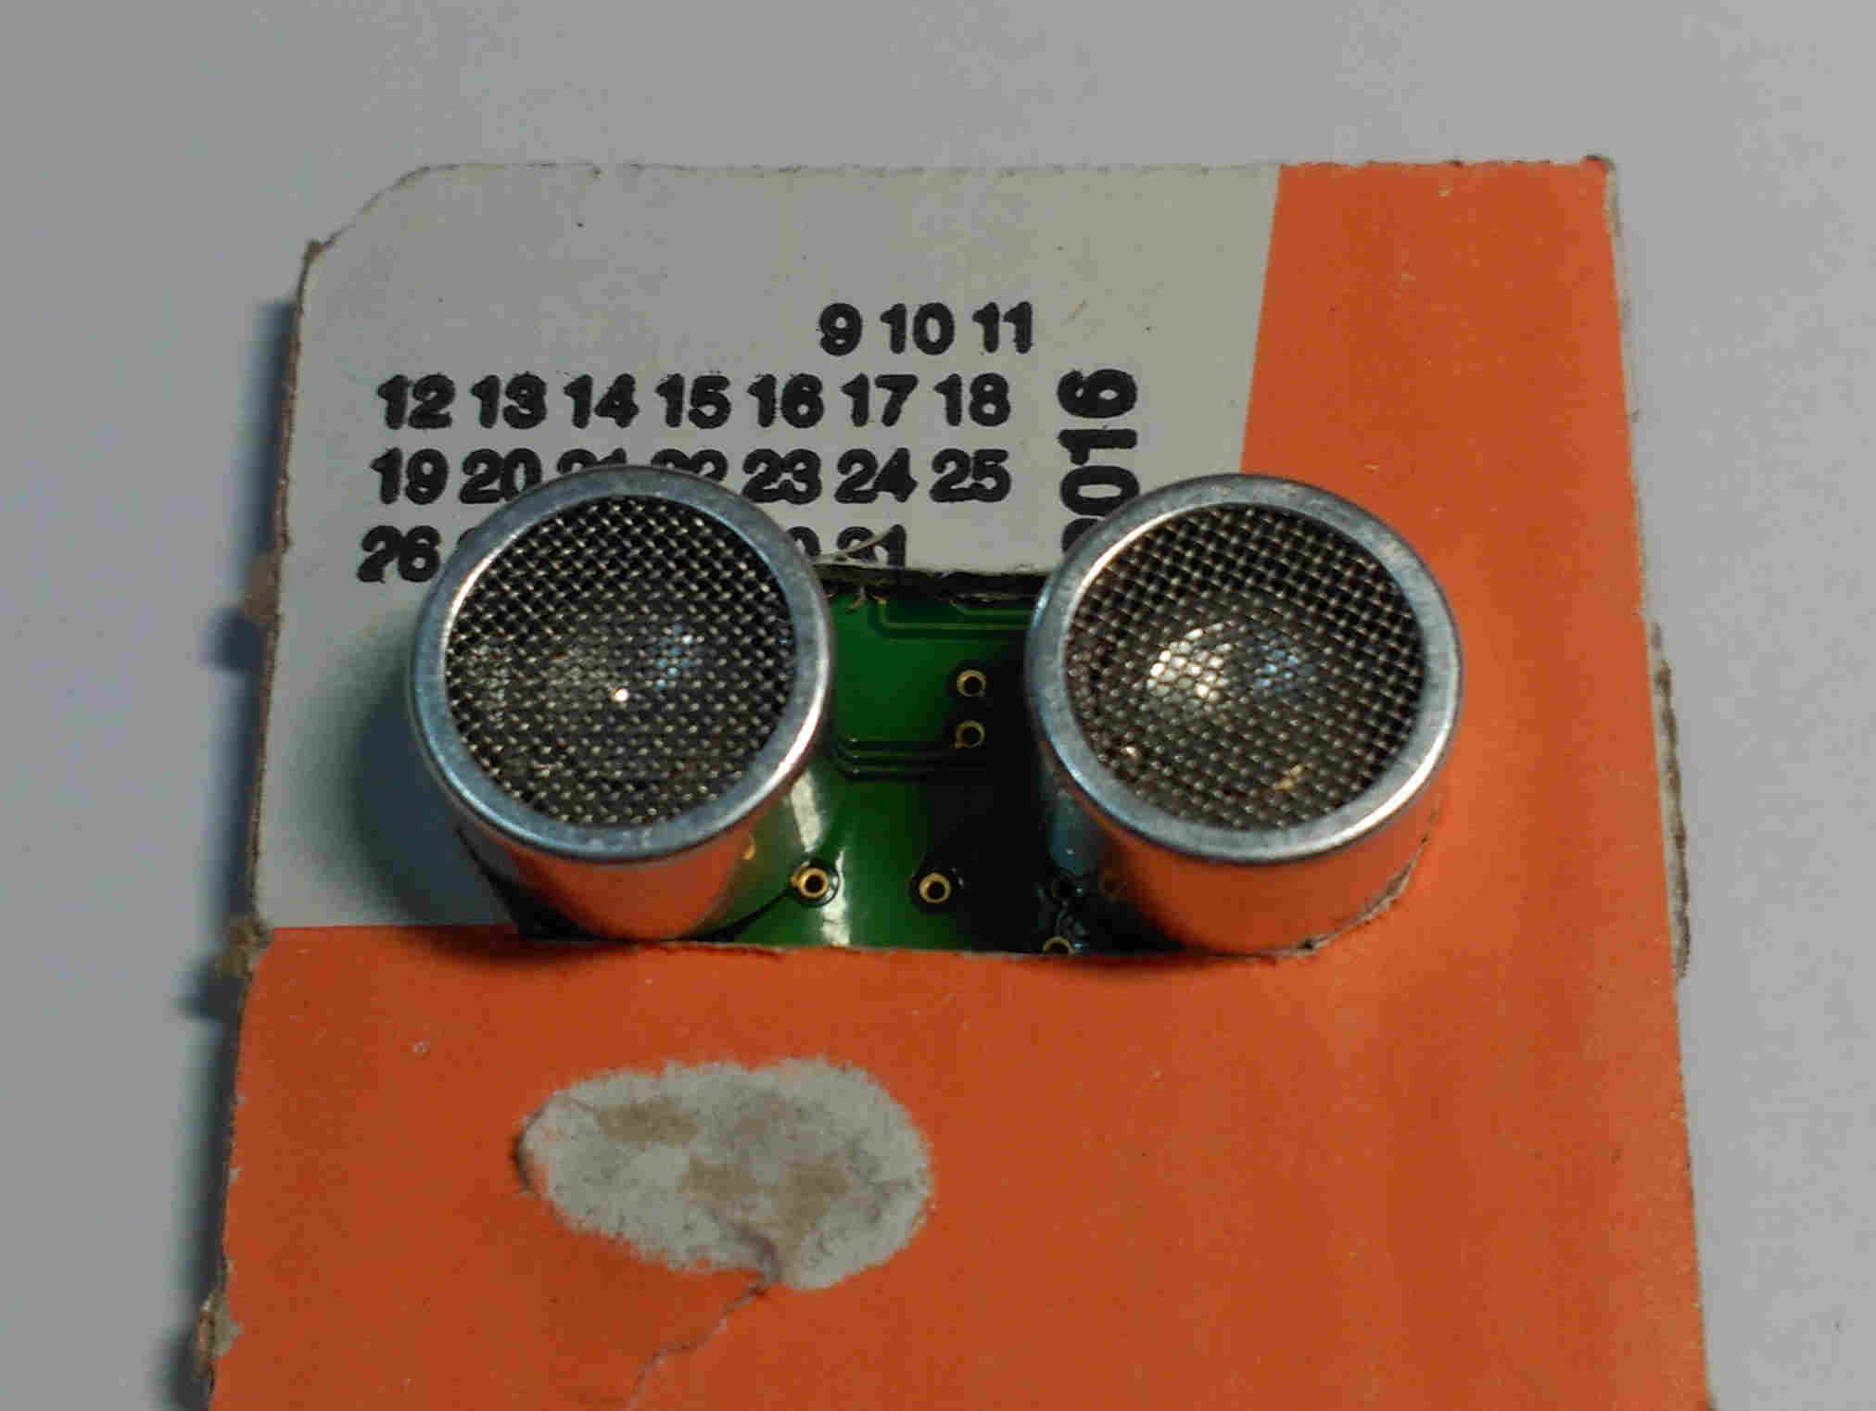
Soporte Sensor ultrasonido.
Manuel Hidalgo Díaz.
www.practicasconarduino.com

Slide 33
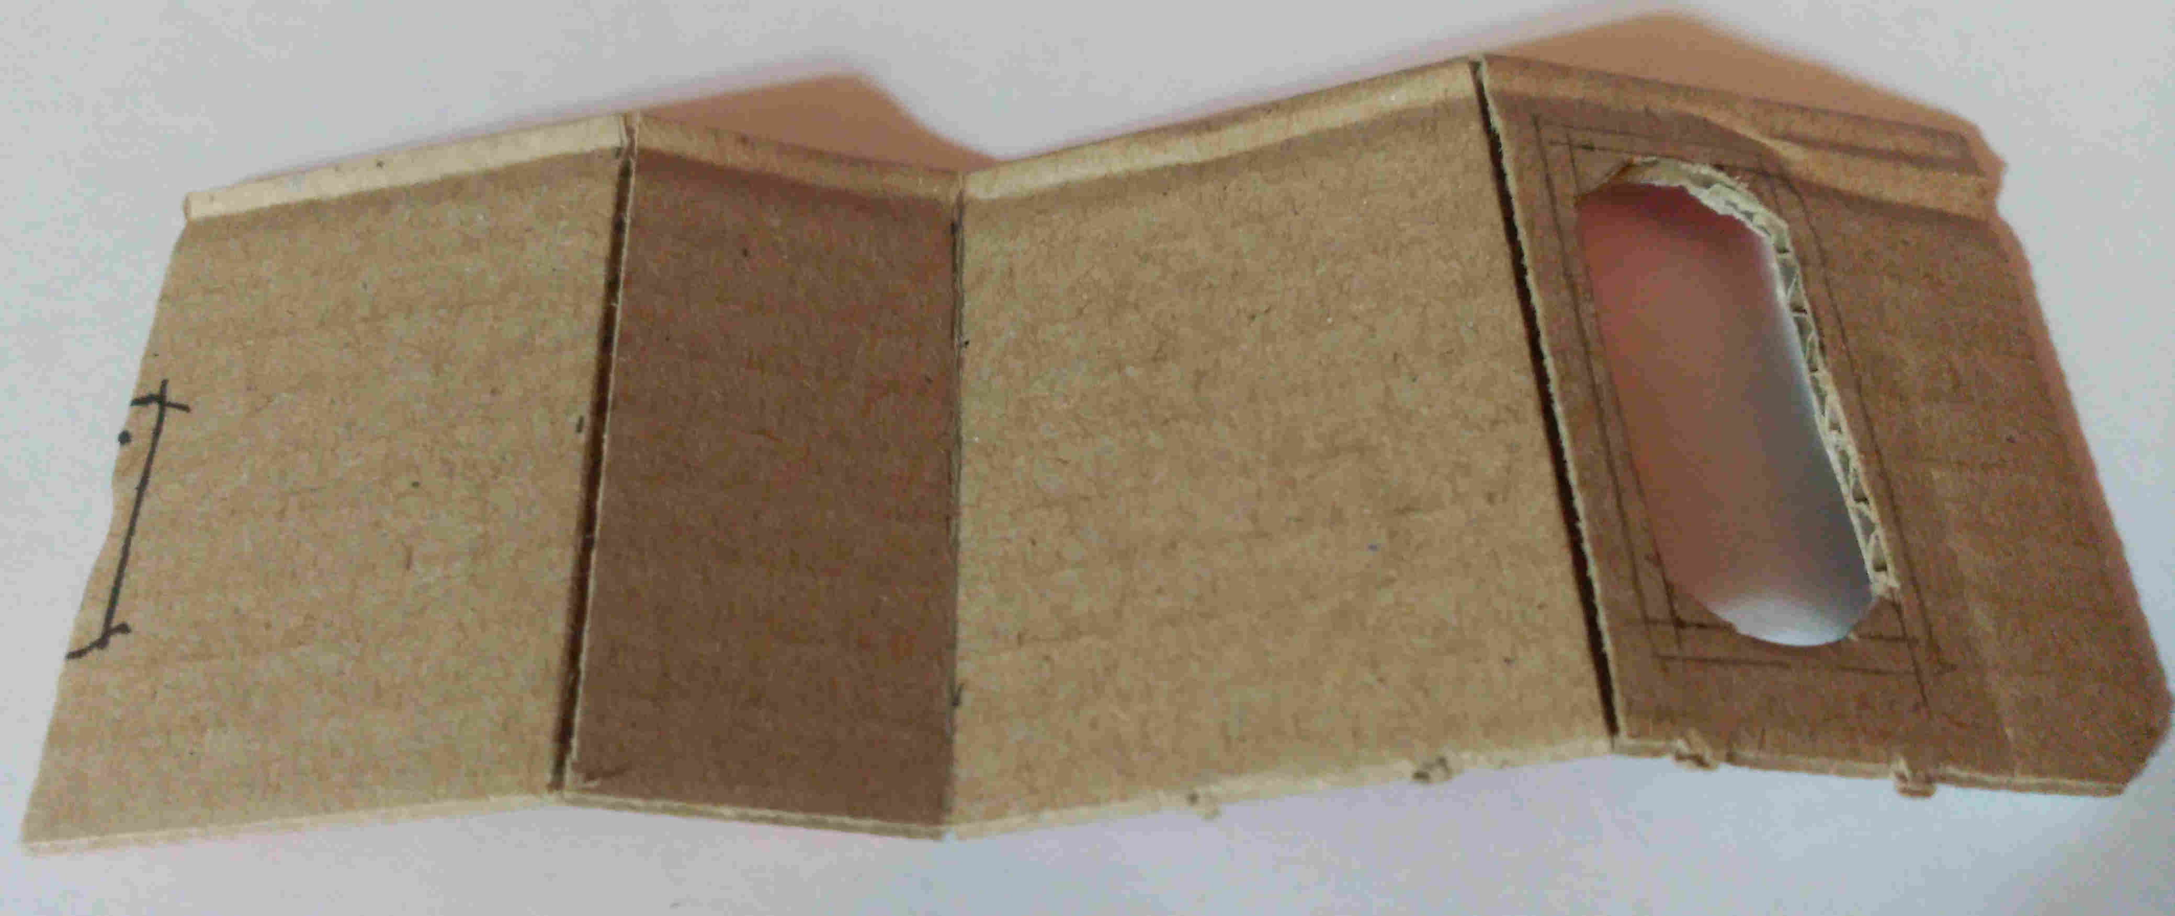
Soporte Sensor ultrasonido.
- El diseño del soporte puede tener diferentes formas.
Manuel Hidalgo Díaz.
www.practicasconarduino.com

Slide 34
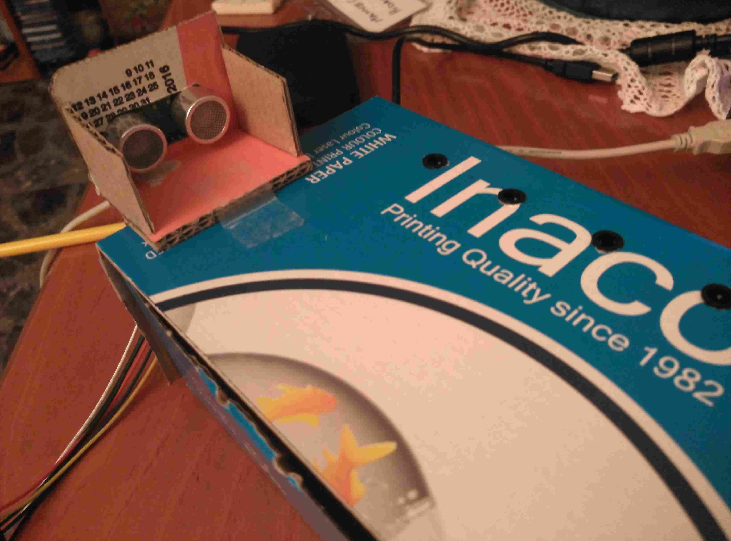
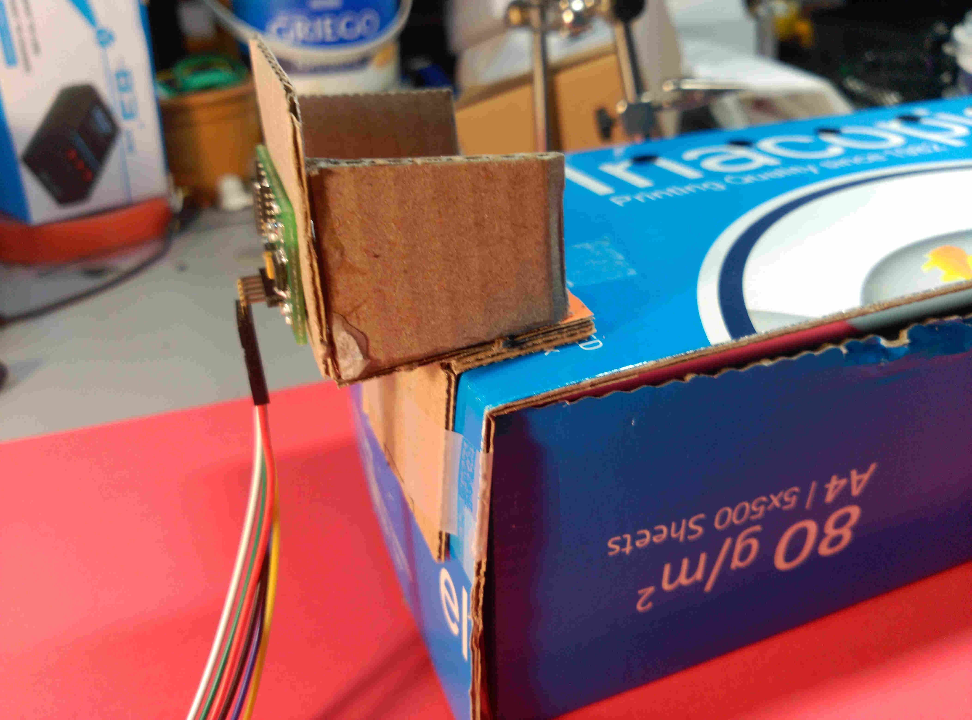
Soporte Sensor ultrasonido.
- Importante en el diseño es que tiene que estar lo más pegado a la superficie donde están los leds.
Manuel Hidalgo Díaz.
www.practicasconarduino.com

Slide 35
Conexionado Sensor ultrasonido.
- Conectar los cables según el esquema.
Manuel Hidalgo Díaz.
www.practicasconarduino.com

Slide 36
Test Sensor ultrasonido.
- Comprobación de su funcionamiento.
- Cargar el programa prog03_Ultrasonido.
- Explicación.
- Cargar el programa prog04_UltrasonidoLeds.
- Explicación.
Manuel Hidalgo Díaz.
www.practicasconarduino.com

Slide 37
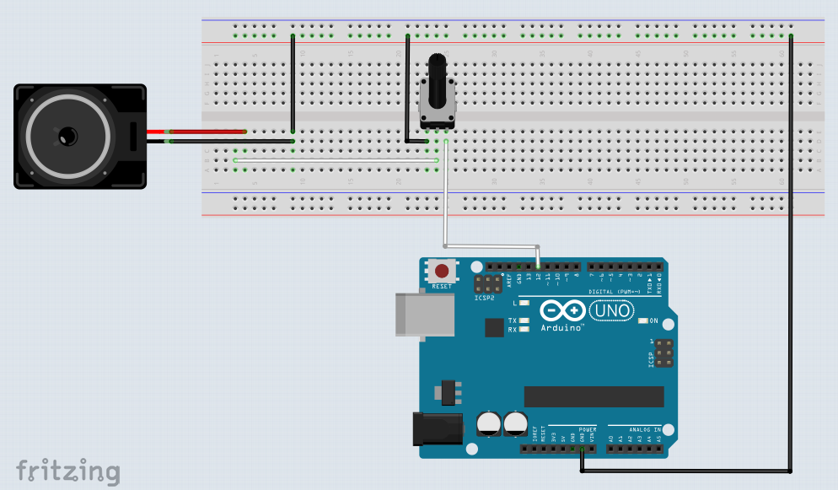
Generando sonido.
Manuel Hidalgo Díaz.
www.practicasconarduino.com

Slide 38
Generando sonido.
Ejemplo_testMelodia
https://www.arduino.cc/en/Tutorial/toneMelody
Manuel Hidalgo Díaz.
www.practicasconarduino.com

Slide 39
Generando sonido.
- El sonido se genera por software en Arduino.
Explicación
- La intensidad sonora producida por la señal generada en la placa Ardunio es muy baja.
- Se necesita un circuito amplificador para aumentar la intensidad de corriente que pasa por el amplificador.
Manuel Hidalgo Díaz.
www.practicasconarduino.com

Slide 40
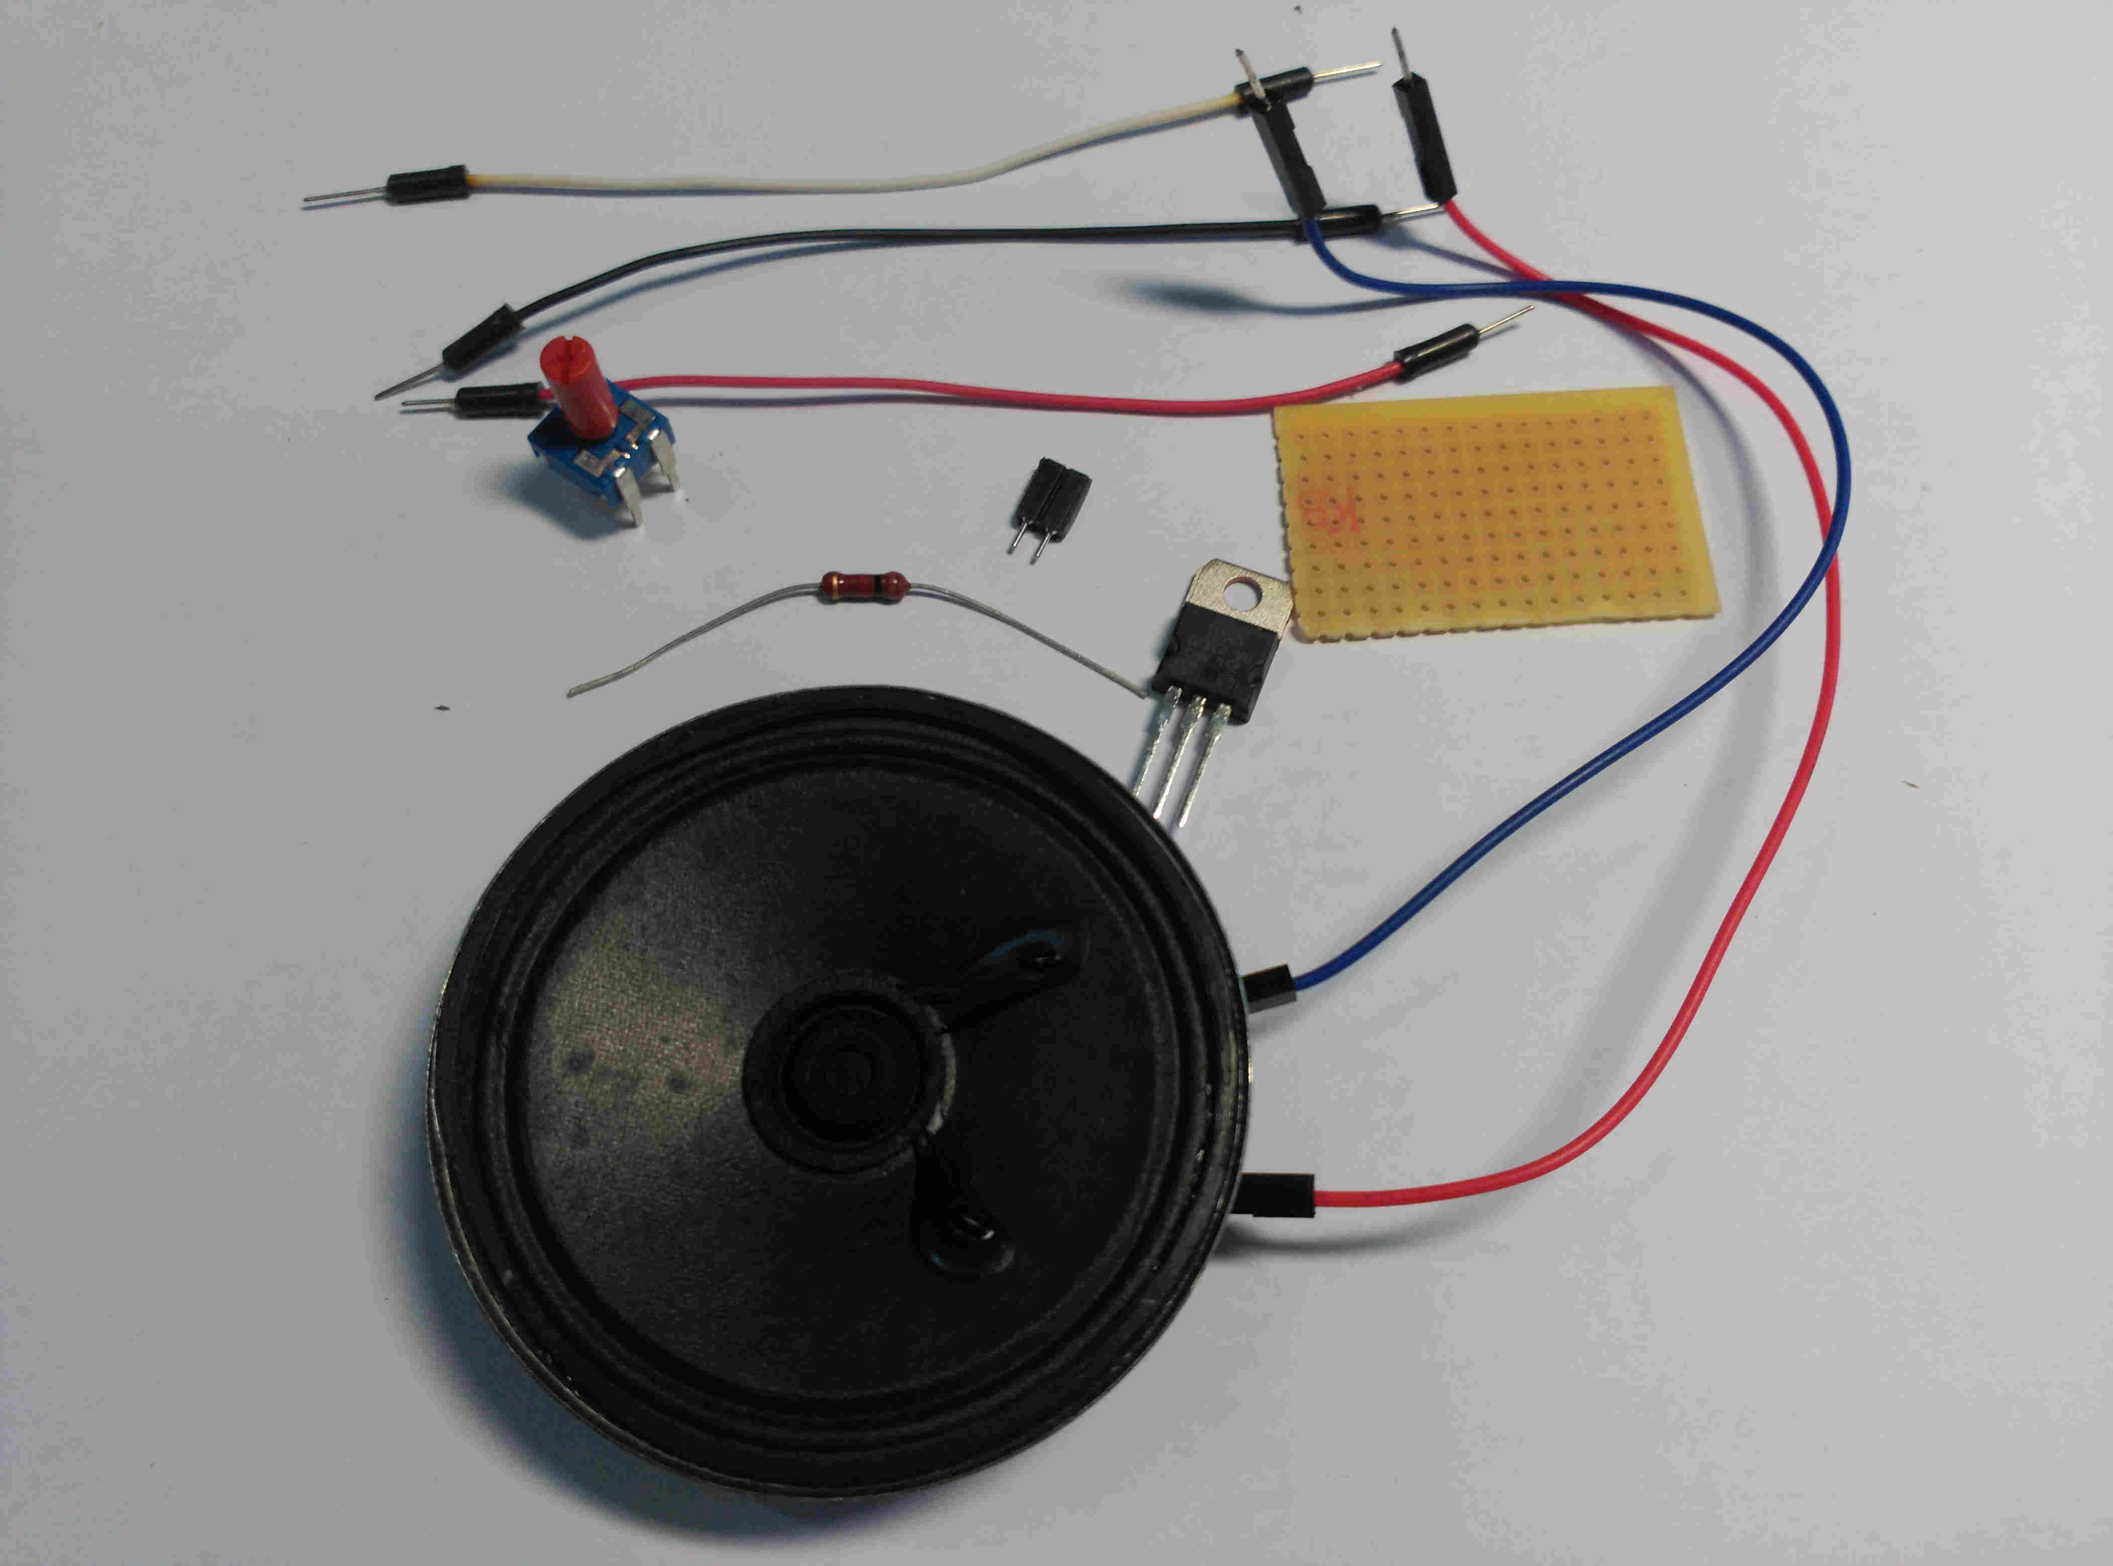
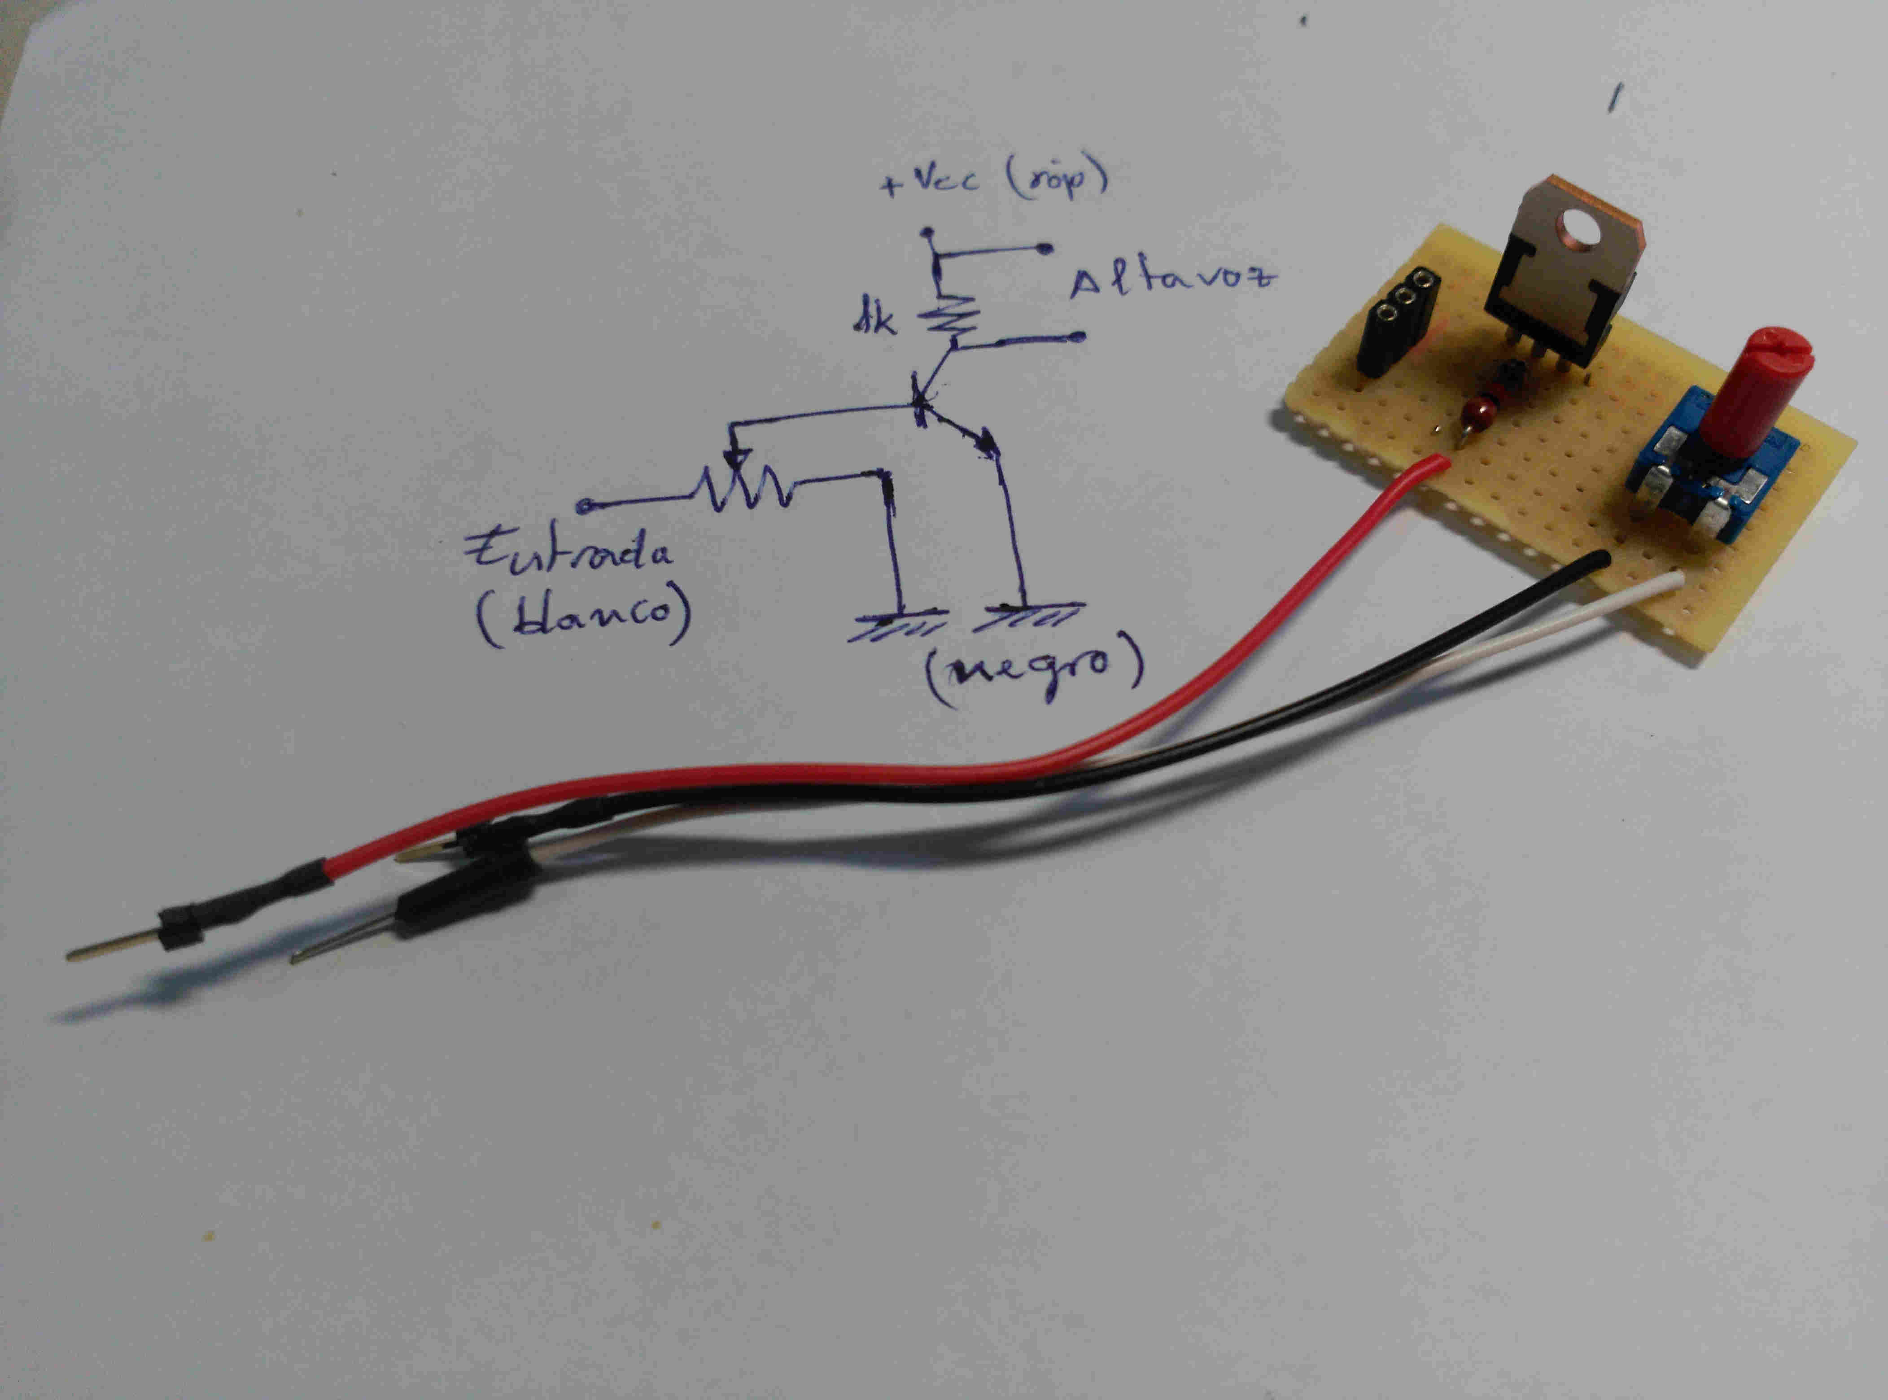
Amplificador.
- Material y montaje
Manuel Hidalgo Díaz.
www.practicasconarduino.com

Slide 41
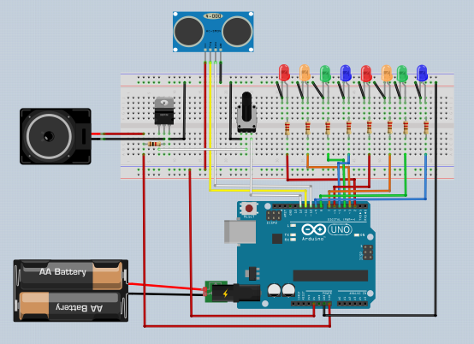
Instrumento musical.
- Se conexiona todo y el pack de pilas.
Manuel Hidalgo Díaz.
www.practicasconarduino.com

Slide 42
Test Instrumento musical.
- Comprobación de su funcionamiento.
- Cargar el programa prog05_Melodia.
- Explicación.
- Cargar el programa prog06_InstrumentoEscala.
- Explicación.
Manuel Hidalgo Díaz.
www.practicasconarduino.com

Slide 43
Web consultadas.
www.arduino.cc
www.arduino.org
https://blog.arduino.cc/ http://www.arduino.org/blog
http://playground.arduino.cc/Es/Projects
Manuel Hidalgo Díaz.
www.practicasconarduino.com

Slide 44
Web consultadas.
Recopilación de proyectos
http://blog.bricogeek.com/
http://www.instructables.com
www.practicasconarduino.com
Manuel Hidalgo Díaz.
www.practicasconarduino.com

Slide 45
Web consultadas.
Escalas musicales
Explicación. Sensor ultrasonido
Explicación. Generando sonido
Manuel Hidalgo Díaz.
www.practicasconarduino.com

Slide 46
Web ampliación.
http://www.aprendomusica.com/flauta.htm
http://nosinmiarduino.blogspot.com.es/2015/02/melodia-piratas-del-caribe-con-arduino.html
http://tareasdemusicatoledo.blogspot.com.es/2013/03/notas-faciles-de-canciones-para-flauta.html
Manuel Hidalgo Díaz.
www.practicasconarduino.com

Slide 47
MUCHAS GRACIAS
POR SU ATENCIÓN
Y
PARTICIPACIÓN
Manuel Hidalgo Díaz.
www.practicasconarduino.com

